Slide 1
MÜHENDİSLER İÇİN TERMODİNAMİK
Prof. Dr. Hüsamettin BULUT

Slide 2

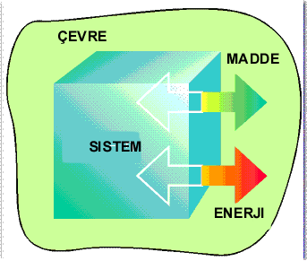
BÖLÜM – 4
TERMODİNAMİĞİN BİRİNCİ YASASI

Slide 3
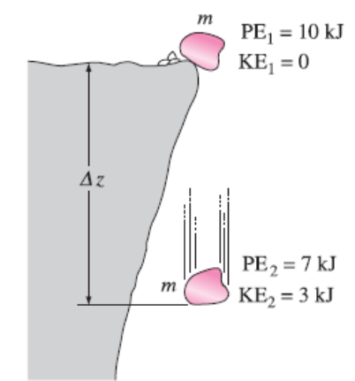
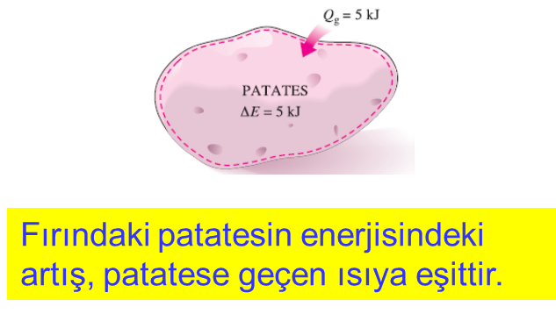
TERMODİNAMİĞİN BİRİNCİ YASASI
4.1 GİRİŞ
Termodinamiğin birinci yasası genel olarak enerjinin korunumu olarak adlandırılmaktadır.
Enerjinin korunumu ifadesi daha genel anlamda ısı transferi ile iç enerji değişim
etkilerini kapsar.
Termodinamiğin birinci yasası (enerjinin korunumu ilkesi): Enerjinin değişik biçimleri arasındaki ilişkileri ve genel olarak enerji etkileşimlerini incelemek için sağlam bir temel oluşturur.
Termodinamiğin birinci yasası deneysel gözlemlere dayanarak, enerjinin var veya yok edilemeyeceğini, ancak bir biçimden diğerine dönüşebileceğini vurgular .
Birinci Yasa: Kapalı bir sistemin belirli iki hali arasında gerçekleşebilecek tüm adyabatik hal değişimleri sırasında yapılan net iş, sisteme veya hal değişimlerine bağlı olmaksızın aynıdır.
Bu bölümde birinci yasa öncelikle bir sistem (Kapalı sistem) için, daha sonra bir kontrol hacmi (Açık sistem) için ele alınacaktır.

Slide 4
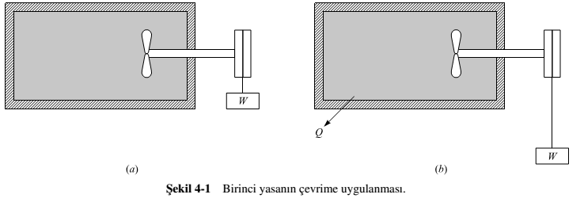
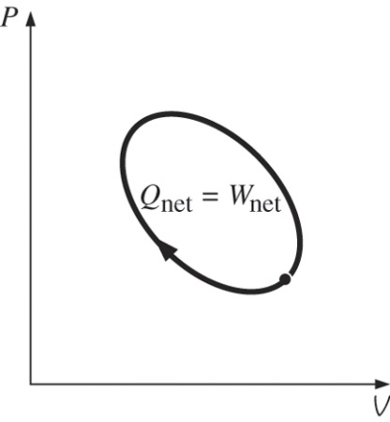
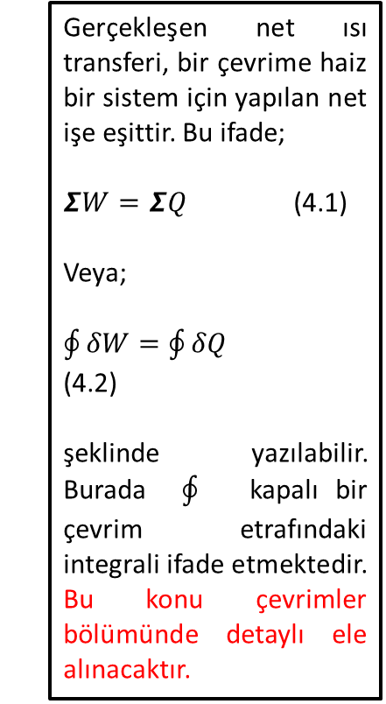
TERMODİNAMİĞİN BİRİNCİ YASASI
4.2 TERMODİNAMİĞİN BİRİNCİ YASASININ BİR ÇEVRİME UYGULANMASI
Gerçekleşen net ısı transferi, bir çevrime haiz bir sistem için yapılan net işe eşittir. Bu ifade;
$ΣW=ΣQ$ (4.1)
Veya;
$\oint{δW}=\oint{δQ}$ (4.2)
şeklinde yazılabilir. Burada kapalı bir çevrim etrafındaki integrali ifade etmektedir. Bu konu çevrimler bölümünde detaylı ele alınacaktır.
a durumundan b durumuna geçişte ağırlığın yaptığı iş , b durumundan tekrar başlangıç noktasındaki a durumuna gelmek için sistemin verdiği Q ısısına eşittir.
Bir çevrim için ΔE = 0, böylece Q= W

Slide 5
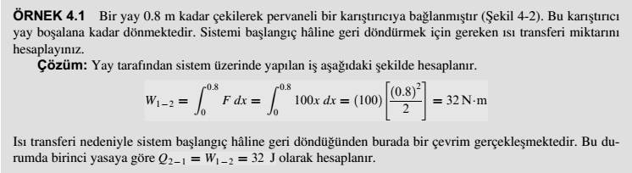
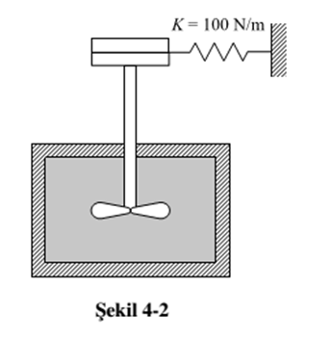
TERMODİNAMİĞİN BİRİNCİ YASASI
4.2 TERMODİNAMİĞİN BİRİNCİ YASASININ BİR ÇEVRİME UYGULANMASI

Slide 6
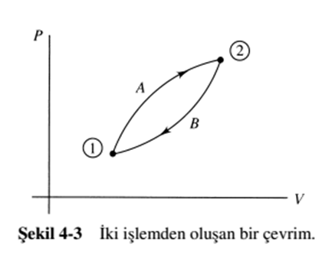
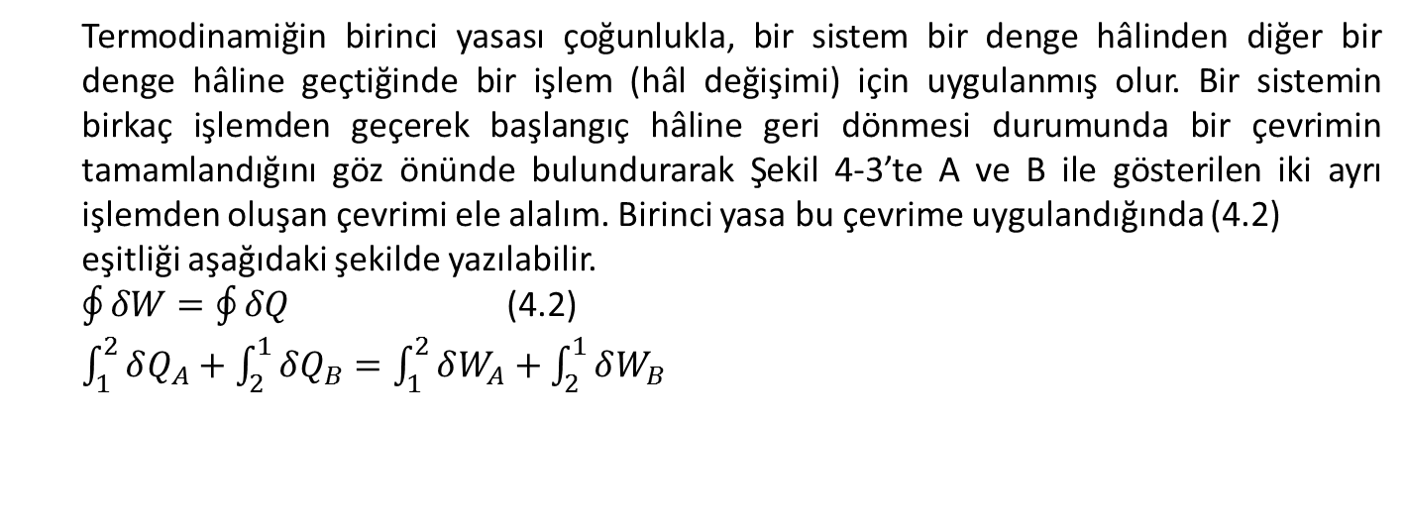
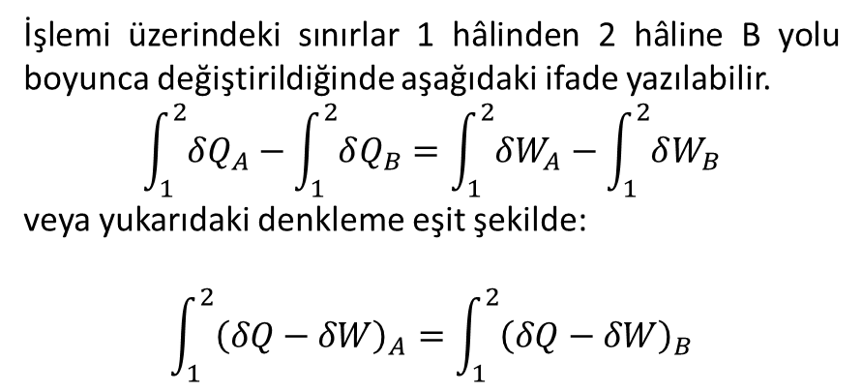
TERMODİNAMİĞİN BİRİNCİ YASASI
4.3 TERMODİNAMİĞİN BİRİNCİ YASASININ BİR İŞLEME UYGULANMASI
Termodinamiğin birinci yasası çoğunlukla, bir sistem bir denge hâlinden diğer bir denge hâline geçtiğinde bir işlem (hâl değişimi) için uygulanmış olur. Bir sistemin birkaç işlemden geçerek başlangıç hâline geri dönmesi durumunda bir çevrimin tamamlandığını göz önünde bulundurarak Şekil 4-3’te A ve B ile gösterilen iki ayrı işlemden oluşan çevrimi ele alalım. Birinci yasa bu çevrime uygulandığında (4.2)
eşitliği aşağıdaki şekilde yazılabilir.
$\oint{δW}=\oint{δQ}$ (4.2)
$\int_{1}^{2}{δQ_{A}}+\int_{2}^{1}{δQ_{B}}=\int_{1}^{2}{δW_{A}}+\int_{2}^{1}{δW_{B}}$
İşlemi üzerindeki sınırlar 1 hâlinden 2 hâline B yolu boyunca değiştirildiğinde aşağıdaki ifade yazılabilir.
$$\int_{1}^{2}{δQ_{A}}−\int_{1}^{2}{δQ_{B}}=\int_{1}^{2}{δW_{A}}−\int_{1}^{2}{δW_{B}}$$
veya yukarıdaki denkleme eşit şekilde:
$$\int_{1}^{2}{{\left(δQ−δW\right)}_{A}=\int_{1}^{2}{{\left(δQ−δW\right)}_{B}}}$$

Slide 7
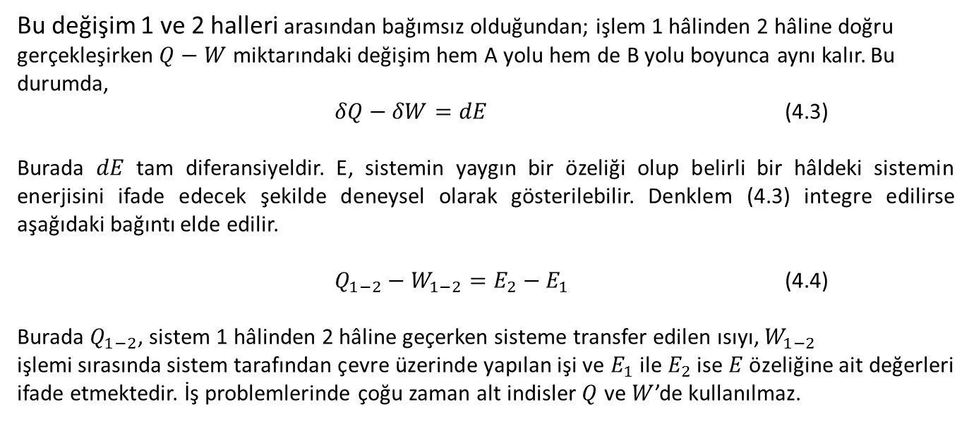
TERMODİNAMİĞİN BİRİNCİ YASASI
4.3 TERMODİNAMİĞİN BİRİNCİ YASASININ BİR İŞLEME UYGULANMASI
Bu değişim 1 ve 2 halleri arasından bağımsız olduğundan; işlem 1 hâlinden 2 hâline doğru gerçekleşirken $Q−W$ miktarındaki değişim hem A yolu hem de B yolu boyunca aynı kalır. Bu durumda,
$δQ−δW=dE$ (4.3)
Burada $dE$ tam diferansiyeldir. E, sistemin yaygın bir özeliği olup belirli bir hâldeki sistemin enerjisini ifade edecek şekilde deneysel olarak gösterilebilir. Denklem (4.3) integre edilirse aşağıdaki bağıntı elde edilir.
$Q_{1−2}−W_{1−2}=E_{2}−E_{1}$ (4.4)
Burada $Q_{1−2}$, sistem 1 hâlinden 2 hâline geçerken sisteme transfer edilen ısıyı, $W_{1−2}$
işlemi sırasında sistem tarafından çevre üzerinde yapılan işi ve $E_{1}$ ile $E_{2}$ ise $E$ özeliğine ait değerleri ifade etmektedir. İş problemlerinde çoğu zaman alt indisler $Q$ ve $W$’de kullanılmaz.

Slide 8
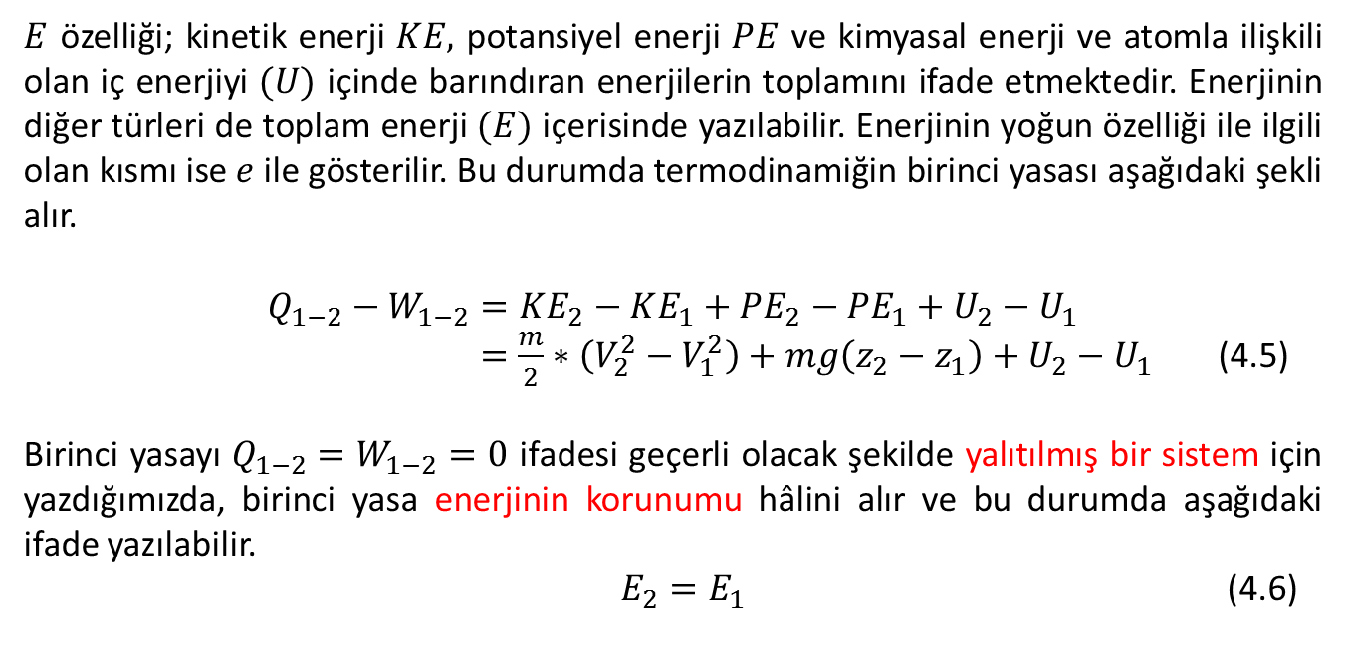
TERMODİNAMİĞİN BİRİNCİ YASASI
4.3 TERMODİNAMİĞİN BİRİNCİ YASASININ BİR İŞLEME UYGULANMASI
$E$ özelliği; kinetik enerji $KE,$ potansiyel enerji $PE$ ve kimyasal enerji ve atomla ilişkili olan iç enerjiyi $(U)$ içinde barındıran enerjilerin toplamını ifade etmektedir. Enerjinin diğer türleri de toplam enerji $(E)$ içerisinde yazılabilir. Enerjinin yoğun özelliği ile ilgili olan kısmı ise $e$ ile gösterilir. Bu durumda termodinamiğin birinci yasası aşağıdaki şekli alır.
$$Q_{1−2}−W_{1−2}=KE_{2}−KE_{1}+PE_{2}−PE_{1}+U_{2}−U_{1}$$
$=\frac{m}{2}∗\left(V_{2}^{2}−V_{1}^{2}\right)+mg\left(z_{2}−z_{1}\right)+U_{2}−U_{1}$ (4.5)
Birinci yasayı $Q_{1−2}=W_{1−2}=0$ ifadesi geçerli olacak şekilde yalıtılmış bir sistem için yazdığımızda, birinci yasa enerjinin korunumu hâlini alır ve bu durumda aşağıdaki ifade yazılabilir.
$E_{2}=E_{1}$ (4.6)

Slide 9
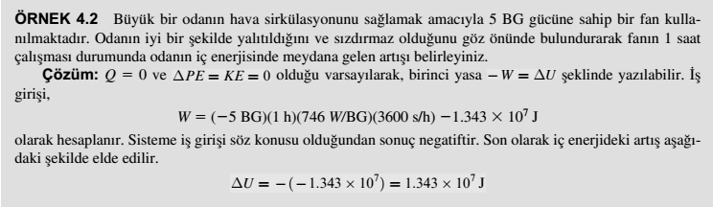
TERMODİNAMİĞİN BİRİNCİ YASASI
4.3 TERMODİNAMİĞİN BİRİNCİ YASASININ BİR İŞLEME UYGULANMASI
Hatırlatma: Belirli bir kuruluk derecesi için özgül iç enerjinin değeri aşağıdaki eşitlikle bulunabilir.
$$u=u_{f}+xu_{fg}$$

Slide 10
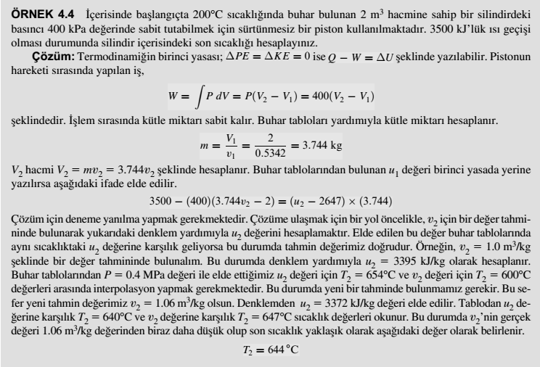
TERMODİNAMİĞİN BİRİNCİ YASASI
4.3 TERMODİNAMİĞİN BİRİNCİ YASASININ BİR İŞLEME UYGULANMASI

Slide 11
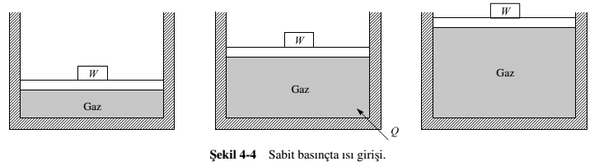
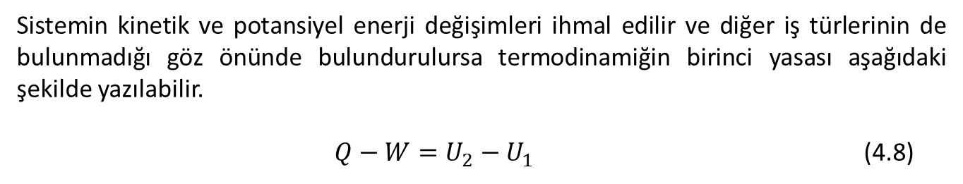
TERMODİNAMİĞİN BİRİNCİ YASASI
4.4 ENTALPİ
Sistemin kinetik ve potansiyel enerji değişimleri ihmal edilir ve diğer iş türlerinin de bulunmadığı göz önünde bulundurulursa termodinamiğin birinci yasası aşağıdaki şekilde yazılabilir.
$Q−W=U_{2}−U_{1}$ (4.8)
Ağırlığı kaldırmada sabit basınç işlemi sırasında yapılan iş,
$W=P\left(V_{2}−V_{1}\right)$ (4.9)

Slide 12
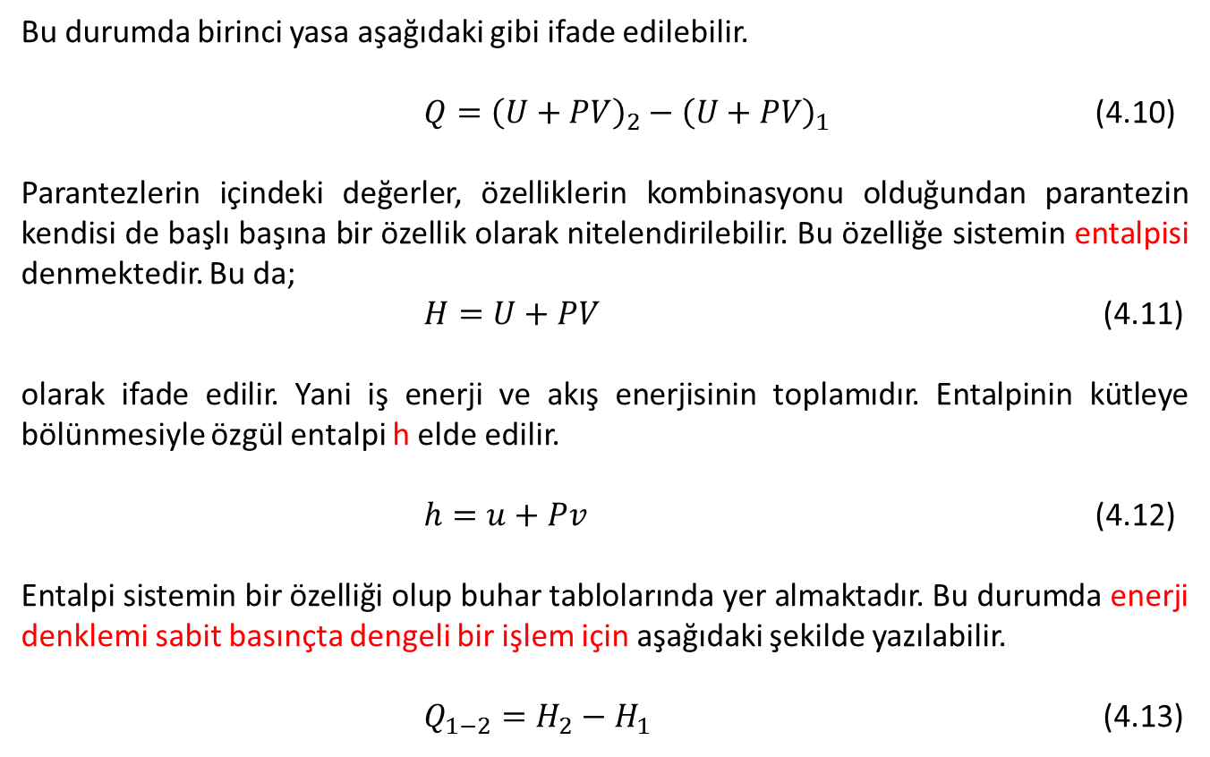
TERMODİNAMİĞİN BİRİNCİ YASASI
4.4 ENTALPİ
Bu durumda birinci yasa aşağıdaki gibi ifade edilebilir.
$Q={\left(U+PV\right)}_{2}−{\left(U+PV\right)}_{1}$ (4.10)
Parantezlerin içindeki değerler, özelliklerin kombinasyonu olduğundan parantezin kendisi de başlı başına bir özellik olarak nitelendirilebilir. Bu özelliğe sistemin entalpisi denmektedir. Bu da;
$H=U+PV$ (4.11)
olarak ifade edilir. Yani iş enerji ve akış enerjisinin toplamıdır. Entalpinin kütleye bölünmesiyle özgül entalpi h elde edilir.
$h=u+Pv$ (4.12)
Entalpi sistemin bir özelliği olup buhar tablolarında yer almaktadır. Bu durumda enerji denklemi sabit basınçta dengeli bir işlem için aşağıdaki şekilde yazılabilir.
$Q_{1−2}=H_{2}−H_{1}$ (4.13)

Slide 13
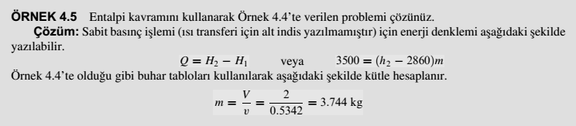
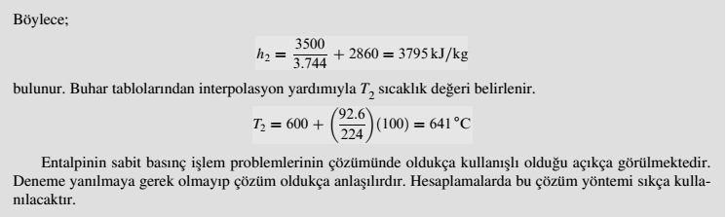
TERMODİNAMİĞİN BİRİNCİ YASASI
4.4 ENTALPİ

Slide 14
ÖRNEK
Bir piston-silindir düzeneğinde başlangıçta 300 kPa basınçta 25 g doymuş su buharı bulunmaktadır. Daha sonra silindir içindeki bir elektrik ısıtıcısı çalıştırılmakta ve 5 dakika süresince ısıtıcıdan, 120 V kaynaktan sağlanan 0.2 A’lik bir akım geçmektedir. Bu süre içinde silindirden çevreye 3.7 kJ ısı geçişi olmaktadır.
Kapalı bir sistemde sabit basınçta gerçekleşen bir hal değişimi için, sınır işi W_{s} ve iç enerji değişimi ΔU’nun birleştirilip, entalpi değişimi ΔH olarak bir terime indirgenebileceğini gösterin.
Sistemin son sıcaklığını hesaplayın.

Slide 16
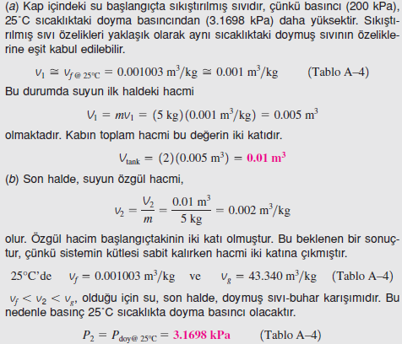
ÖRNEK
Sabit hacimli kapalı bir kap, metal bir perdeyle iki eşit hacimli bölmeye ayrılmıştır. Başlangıçta bölmelerden birinde 200 kPa basınç ve 25 "C sıcaklıkta 5 kg su bulunmaktadır. Diğer bölmede vakum vardır. Daha sonra perde kaldırılmakta ve su kabın tüm hacmini doldurmaktadır. Çevreyle olan ısı alışverişi sonunda, su bir süre sonra yeniden 25 °C sıcaklığa gelmektedir.
Kabın hacmini, (b) son haldeki basıncı, (c) bu hal değişimindeki ısı geçişini hesaplayın.

Slide 18
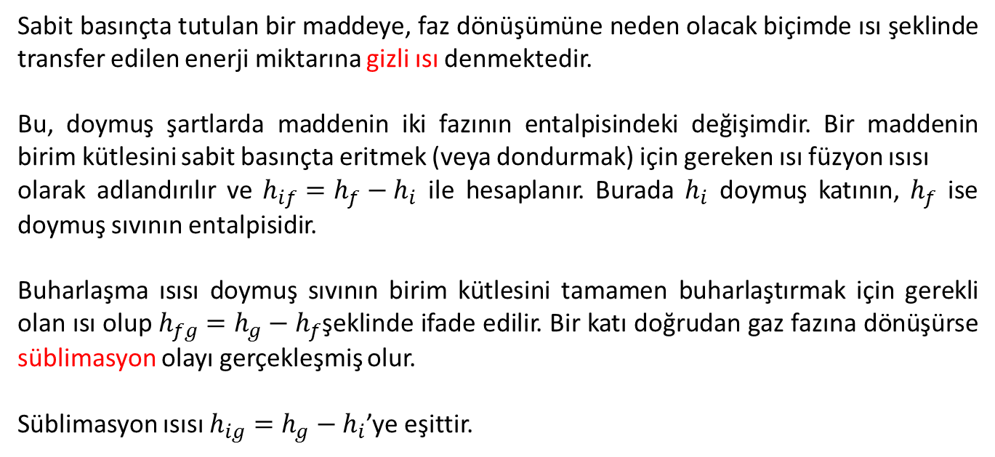
TERMODİNAMİĞİN BİRİNCİ YASASI
4.5 GİZLİ ISI
Sabit basınçta tutulan bir maddeye, faz dönüşümüne neden olacak biçimde ısı şeklinde transfer edilen enerji miktarına gizli ısı denmektedir.
Bu, doymuş şartlarda maddenin iki fazının entalpisindeki değişimdir. Bir maddenin birim kütlesini sabit basınçta eritmek (veya dondurmak) için gereken ısı füzyon ısısı
olarak adlandırılır ve $h_{if}=h_{f}−h_{i}$ ile hesaplanır. Burada $h_{i}$ doymuş katının, $h_{f}$ ise doymuş sıvının entalpisidir.
Buharlaşma ısısı doymuş sıvının birim kütlesini tamamen buharlaştırmak için gerekli olan ısı olup $h_{fg}=h_{g}−h_{f}$şeklinde ifade edilir. Bir katı doğrudan gaz fazına dönüşürse süblimasyon olayı gerçekleşmiş olur.
Süblimasyon ısısı $h_{ig}=h_{g}−h_{i}$’ye eşittir.

Slide 19
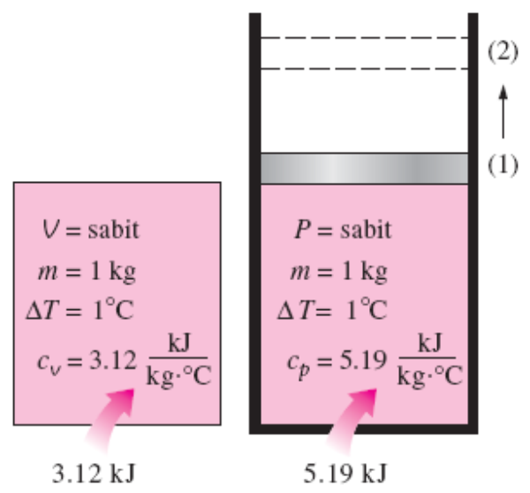
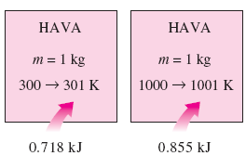
TERMODİNAMİĞİN BİRİNCİ YASASI
4.6 ÖZGÜL ISILAR
Özgül ısı, maddenin birim kütlesinin sıcaklığını bir derece artırmak için gerekli enerjidir.
Özgül ısı için yaygın olarak kullanılan birimler kJ/(kg .°C) veya kJ/(kg . K)'dir.
Sabit hacimde özgül ısı, c_{v}: Maddenin birim kütlesinin sıcaklığını sabit hacimde bir derece yükseltmek için gerekli enerji.
Sabit basınçta özgül ısı, c_{p}: Maddenin birim kütlesinin sıcaklığını sabit basınçta bir derece yükseltmek için gerekli enerji.
He gazının 1 oC ısıtılması.

Slide 20
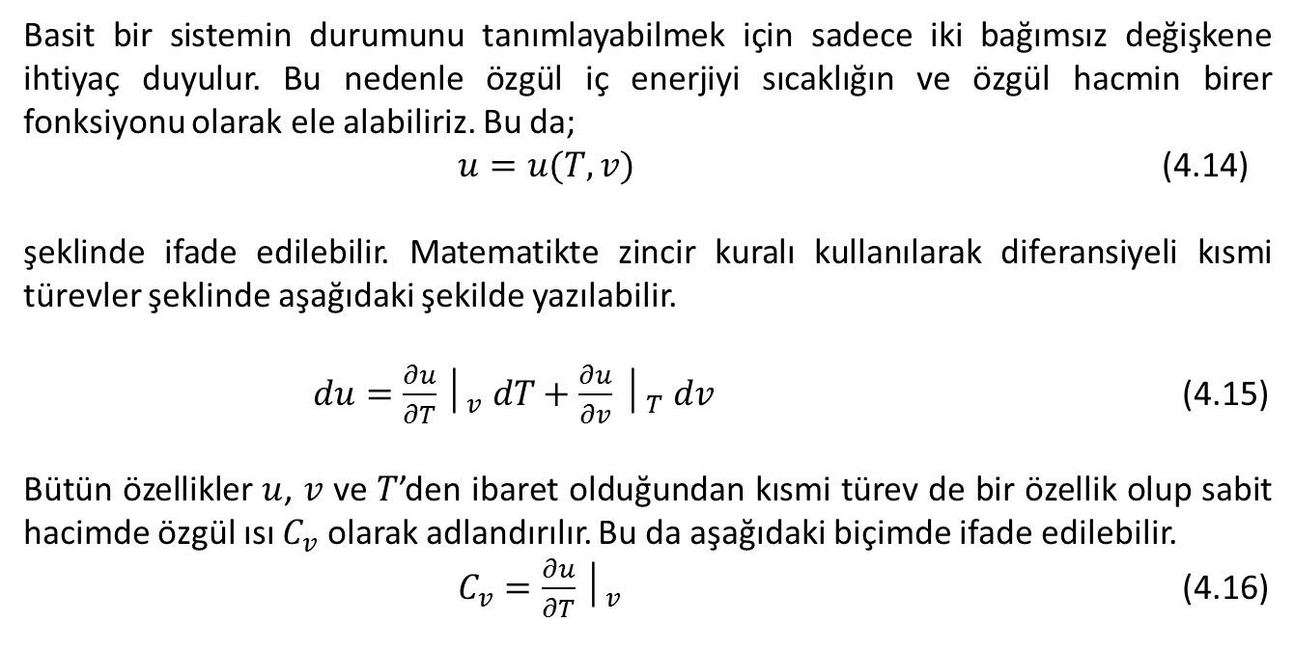
TERMODİNAMİĞİN BİRİNCİ YASASI
4.6 ÖZGÜL ISILAR
Basit bir sistemin durumunu tanımlayabilmek için sadece iki bağımsız değişkene ihtiyaç duyulur. Bu nedenle özgül iç enerjiyi sıcaklığın ve özgül hacmin birer fonksiyonu olarak ele alabiliriz. Bu da;
$u=u(T,v)$ (4.14)
şeklinde ifade edilebilir. Matematikte zincir kuralı kullanılarak diferansiyeli kısmi türevler şeklinde aşağıdaki şekilde yazılabilir.
$du=\frac{∂u}{∂T}│_{v} dT+\frac{∂u}{∂v}$ $│_{T} dv$ (4.15)
Bütün özellikler $u$, $v$ ve $T$’den ibaret olduğundan kısmi türev de bir özellik olup sabit hacimde özgül ısı $C_{v}$ olarak adlandırılır. Bu da aşağıdaki biçimde ifade edilebilir.
$C_{v}=\frac{∂u}{∂T}│_{v}$ (4.16)

Slide 21
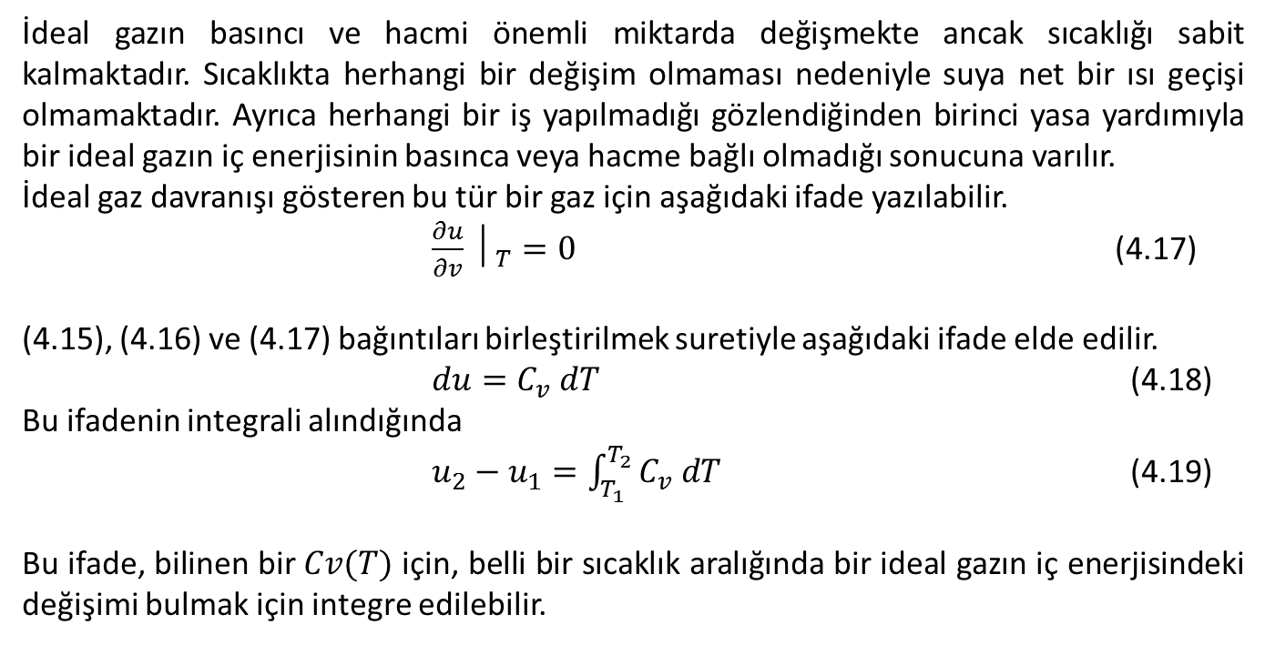
TERMODİNAMİĞİN BİRİNCİ YASASI
4.6 ÖZGÜL ISILAR
İdeal gazın basıncı ve hacmi önemli miktarda değişmekte ancak sıcaklığı sabit kalmaktadır. Sıcaklıkta herhangi bir değişim olmaması nedeniyle suya net bir ısı geçişi olmamaktadır. Ayrıca herhangi bir iş yapılmadığı gözlendiğinden birinci yasa yardımıyla bir ideal gazın iç enerjisinin basınca veya hacme bağlı olmadığı sonucuna varılır.
İdeal gaz davranışı gösteren bu tür bir gaz için aşağıdaki ifade yazılabilir.
$\frac{∂u}{∂v}$ $│_{T}=0$ (4.17)
(4.15), (4.16) ve (4.17) bağıntıları birleştirilmek suretiyle aşağıdaki ifade elde edilir.
$du=C_{v} dT$ (4.18)
Bu ifadenin integrali alındığında
$u_{2}−u_{1}=\int_{T_{1}}^{T_{2}}{C_{v} dT}$ (4.19)
Bu ifade, bilinen bir $Cv(T)$ için, belli bir sıcaklık aralığında bir ideal gazın iç enerjisindeki değişimi bulmak için integre edilebilir.

Slide 22
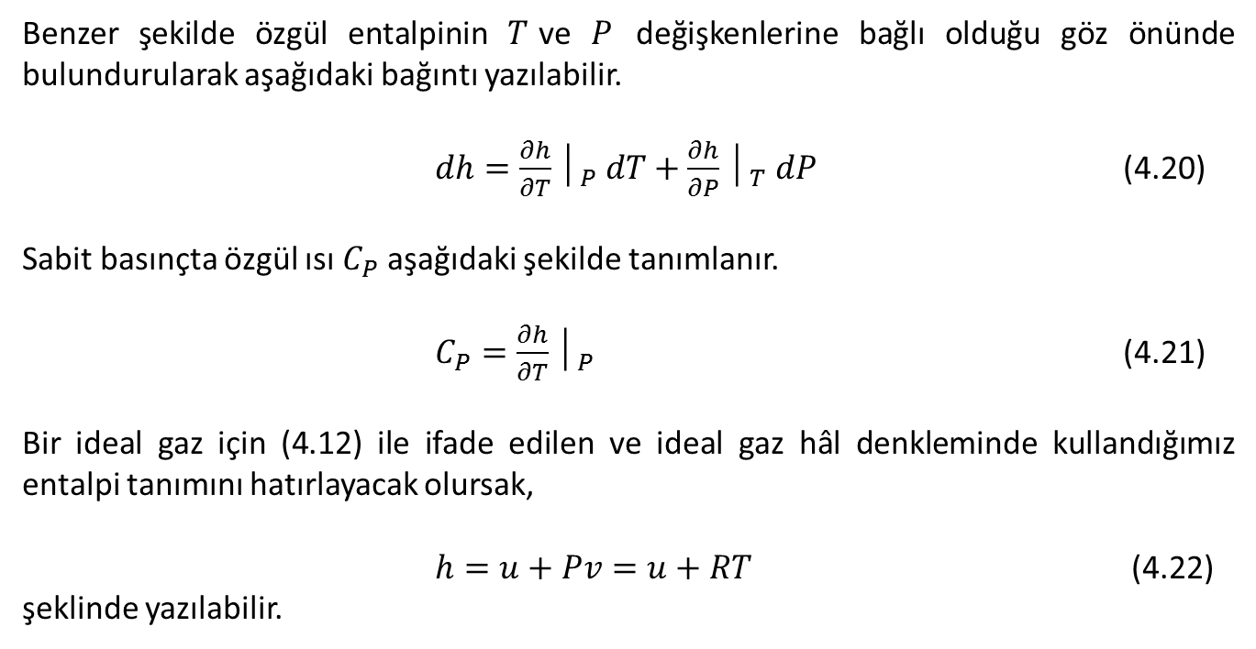
TERMODİNAMİĞİN BİRİNCİ YASASI
4.6 ÖZGÜL ISILAR
Benzer şekilde özgül entalpinin $T$ve $P$ değişkenlerine bağlı olduğu göz önünde bulundurularak aşağıdaki bağıntı yazılabilir.
$dh=\frac{∂h}{∂T}│_{P} dT+\frac{∂h}{∂P}│_{T} dP$ (4.20)
Sabit basınçta özgül ısı $C_{P}$ aşağıdaki şekilde tanımlanır.
$C_{P}=\frac{∂h}{∂T}│_{P}$ (4.21)
Bir ideal gaz için (4.12) ile ifade edilen ve ideal gaz hâl denkleminde kullandığımız entalpi tanımını hatırlayacak olursak,
$h=u+Pv=u+RT$ (4.22)
şeklinde yazılabilir.

Slide 23
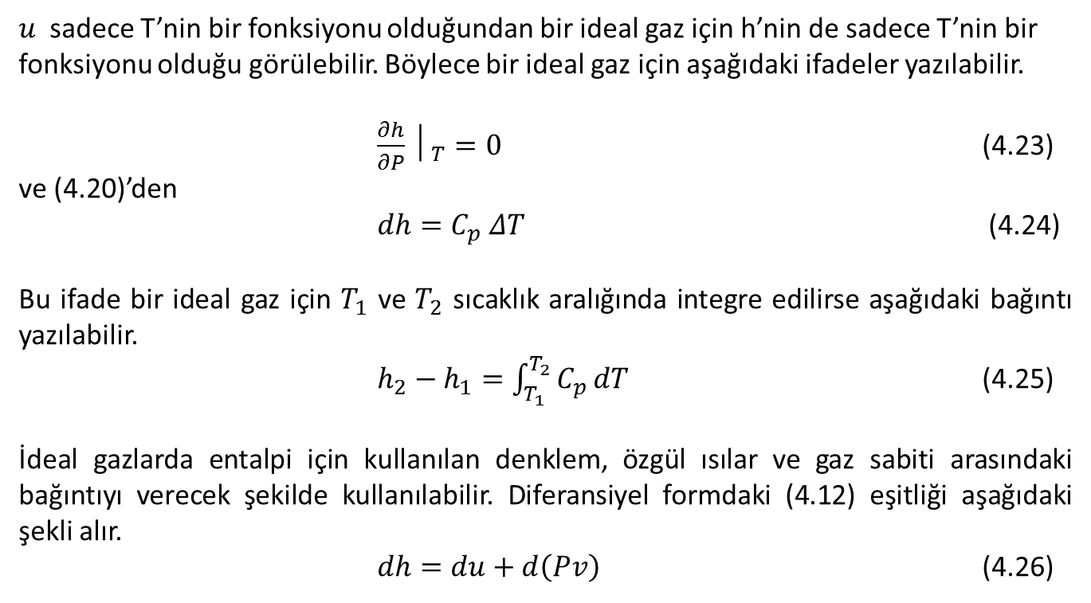
TERMODİNAMİĞİN BİRİNCİ YASASI
4.6 ÖZGÜL ISILAR
$u$sadece T’nin bir fonksiyonu olduğundan bir ideal gaz için h’nin de sadece T’nin bir
fonksiyonu olduğu görülebilir. Böylece bir ideal gaz için aşağıdaki ifadeler yazılabilir.
$\frac{∂h}{∂P}│_{T}=0$ (4.23)
ve (4.20)’den
$dh=C_{p} ΔT$ (4.24)
Bu ifade bir ideal gaz için $T_{1}$ ve $T_{2}$ sıcaklık aralığında integre edilirse aşağıdaki bağıntı yazılabilir.
$h_{2}−h_{1}=\int_{T_{1}}^{T_{2}}{C_{p}}dT$ (4.25)
İdeal gazlarda entalpi için kullanılan denklem, özgül ısılar ve gaz sabiti arasındaki bağıntıyı verecek şekilde kullanılabilir. Diferansiyel formdaki (4.12) eşitliği aşağıdaki şekli alır.
$dh=du+d\left(Pv\right)$ (4.26)

Slide 24
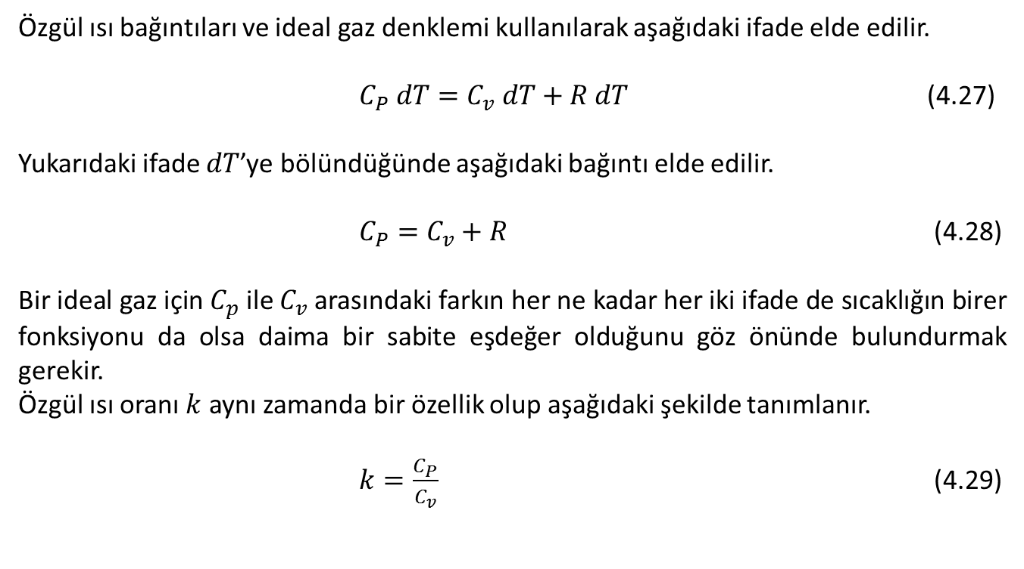
TERMODİNAMİĞİN BİRİNCİ YASASI
4.6 ÖZGÜL ISILAR
Özgül ısı bağıntıları ve ideal gaz denklemi kullanılarak aşağıdaki ifade elde edilir.
$C_{P} dT=C_{v} dT+R dT$ (4.27)
Yukarıdaki ifade $dT$’ye bölündüğünde aşağıdaki bağıntı elde edilir.
$C_{P}=C_{v}+R$ (4.28)
Bir ideal gaz için $C_{p}$ ile $C_{v}$arasındaki farkın her ne kadar her iki ifade de sıcaklığın birer fonksiyonu da olsa daima bir sabite eşdeğer olduğunu göz önünde bulundurmak gerekir.
Özgül ısı oranı $k$ aynı zamanda bir özellik olup aşağıdaki şekilde tanımlanır.
$k=\frac{C_{P}}{C_{v}}$ (4.29)

Slide 25
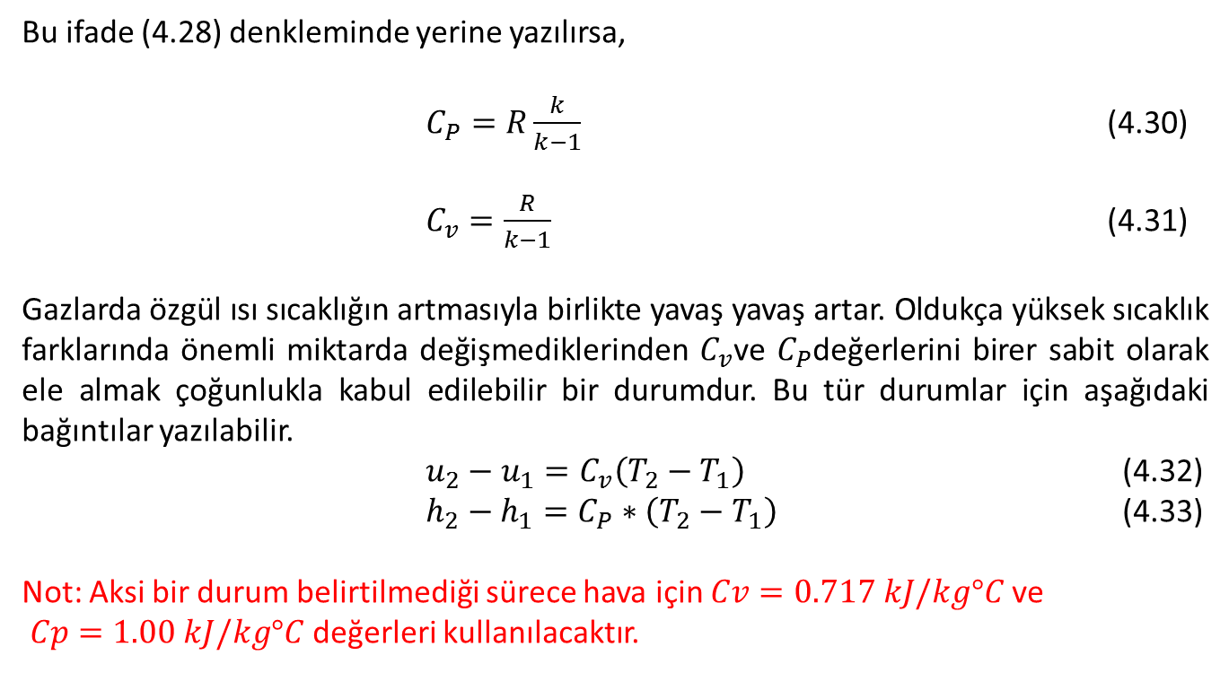
TERMODİNAMİĞİN BİRİNCİ YASASI
4.6 ÖZGÜL ISILAR
Bu ifade (4.28) denkleminde yerine yazılırsa,
$C_{P}=R\frac{k}{k−1}$ (4.30)
$C_{v}=\frac{R}{k−1}$ (4.31)
Gazlarda özgül ısı sıcaklığın artmasıyla birlikte yavaş yavaş artar. Oldukça yüksek sıcaklık farklarında önemli miktarda değişmediklerinden $C_{v}$ve $C_{P}$değerlerini birer sabit olarak ele almak çoğunlukla kabul edilebilir bir durumdur. Bu tür durumlar için aşağıdaki bağıntılar yazılabilir.
$u_{2}−u_{1}=C_{v}\left(T_{2}−T_{1}\right)$ (4.32)
$h_{2}−h_{1}=C_{P}∗\left(T_{2}−T_{1}\right)$ (4.33)
Not: Aksi bir durum belirtilmediği sürece hava için $Cv=0.717 kJ/kg°C$ve
$Cp=1.00 kJ/kg°C$ değerleri kullanılacaktır.

Slide 26
KATI VE SIVILARIN İÇ ENERJİ, ENTALPİ VE ÖZGÜL ISILARI
Sıkıştırılamayan madde: Özgül hacmi veya yoğunluğu sabit olan maddeye. Katı ve sıvıların özgül hacimleri bir hal değişimi sırasında hemen hemen sabit kalır
Sıkıştırılamayan maddelerin
özgül hacimleri bir hal
değişimi sırasında sabit kalır.
Sıkıştırılamayan c_{v} ve c_{p} değerleri
eşittir ve c ile gösterilir.

Slide 27


ÖRNEK
Sabit hacimli yalıtılmış bir kapalı kapta, başlangıçta 27 °C sıcaklık ve 350 kPa basınçta 0.7 kg helyum bulunmaktadır. Kap içindeki helyum, yarım saat süreyle, 0.015 kW gücünde bir döner kanatla karıştırılmaktadır. Son halde helyum gazının (a) sıcaklığını, (b) basıncını hesaplayın.

Slide 28


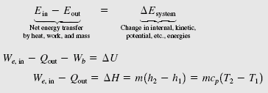

ÖRNEK
Bir piston-silindir düzeneğinde başlangıçta 400 kPa basınç ve 27 °C sıcaklıkta 0.5 m³ azot bulunmaktadır. Daha sonra düzenek içinde bulunan bir elektrikli ısıtıcı çalıştırılarak, direnç telinden 5 dakika süreyle 2 A akım geçirilmektedir. Isıtıcı 120 V'luk bir kaynağa bağlıdır. Hal değişimi sırasında azot genişlemekte ve çevreye 2800 J ısı geçişi olmaktadır. Azotun son haldeki sıcaklığını, azotla ilgili özelik tablosunu (Tablo A-18) kullanarak belirleyin.

Slide 29


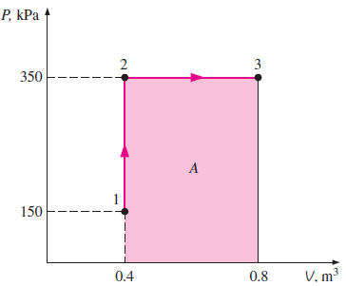

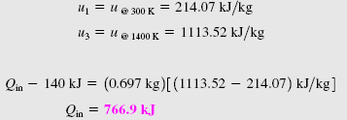
ÖRNEK
Bir piston-silindir düzeneğinde başlangıçta 150 kPa basınç ve 27 °C sıcaklıkta hava vardır. Bu durumda piston Şekil‘de görüldüğü gibi pabuçlara dayanmaktadır ve silindirin iç hacmi 400 L'dir. Pistonu hareket ettirmek için basıncın 350 kPa olması gerekmektedir. Daha sonra hava ısıtılmakta ve hacmi iki katına çıkmaktadır,
(a) Son haldeki sıcaklığı, (b) hava tarafından yapılan işi, (c) toplam ısı geçişini hesaplayın.

Slide 30
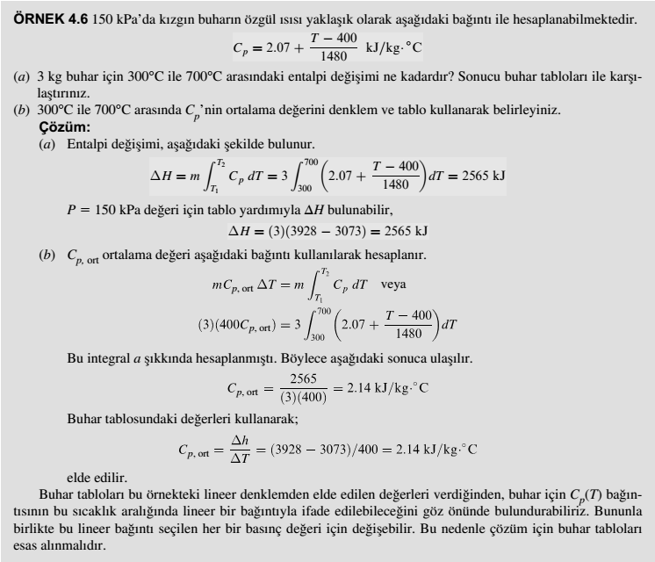
TERMODİNAMİĞİN BİRİNCİ YASASI
4.6 ÖZGÜL ISILAR

Slide 31
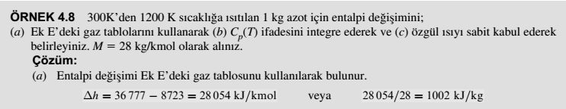
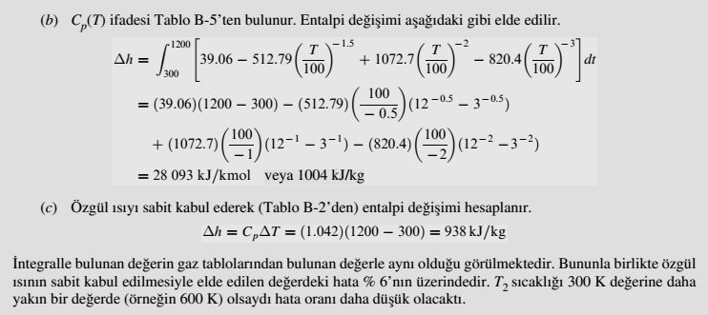
TERMODİNAMİĞİN BİRİNCİ YASASI
4.6 ÖZGÜL ISILAR

Slide 32
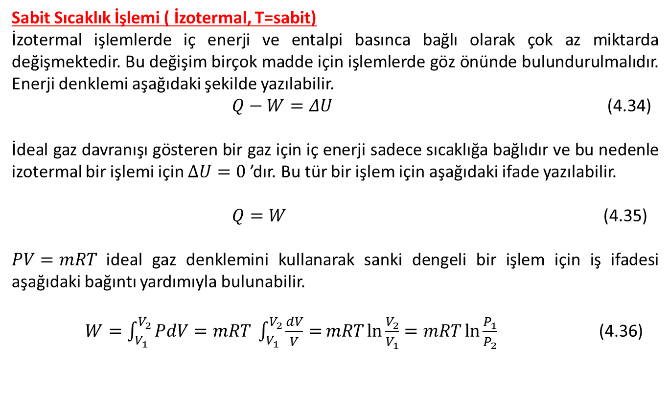
TERMODİNAMİĞİN BİRİNCİ YASASI
4.7 BİRİNCİ YASANIN FARKLI İŞLEMLERE UYGULANMASI
Sabit Sıcaklık İşlemi ( İzotermal, T=sabit)
İzotermal işlemlerde iç enerji ve entalpi basınca bağlı olarak çok az miktarda değişmektedir. Bu değişim birçok madde için işlemlerde göz önünde bulundurulmalıdır. Enerji denklemi aşağıdaki şekilde yazılabilir.
$Q−W=ΔU$ (4.34)
İdeal gaz davranışı gösteren bir gaz için iç enerji sadece sıcaklığa bağlıdır ve bu nedenle izotermal bir işlemi için $∆U=0$’dır. Bu tür bir işlem için aşağıdaki ifade yazılabilir.
$Q=W$ (4.35)
$PV=mRT$ideal gaz denklemini kullanarak sanki dengeli bir işlem için iş ifadesi aşağıdaki bağıntı yardımıyla bulunabilir.
$W=\int_{V_{1}}^{V_{2}}{PdV}=mRT \int_{V_{1}}^{V_{2}}{\frac{dV}{V}=}mRT\ln{\frac{V_{2}}{V_{1}}}=mRT\ln{\frac{P_{1}}{P_{2}}}$ (4.36)

Slide 33
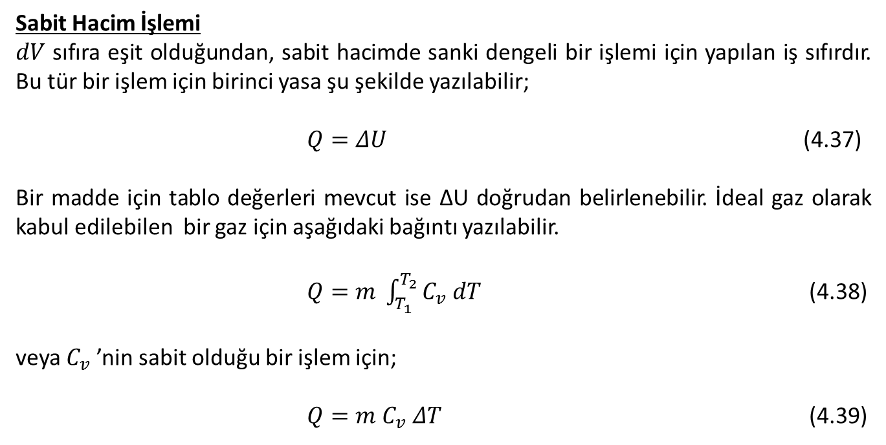
TERMODİNAMİĞİN BİRİNCİ YASASI
4.7 BİRİNCİ YASANIN FARKLI İŞLEMLERE UYGULANMASI
Sabit Hacim İşlemi
$dV$ sıfıra eşit olduğundan, sabit hacimde sanki dengeli bir işlemi için yapılan iş sıfırdır. Bu tür bir işlem için birinci yasa şu şekilde yazılabilir;
$Q=ΔU$ (4.37)
Bir madde için tablo değerleri mevcut ise ∆U doğrudan belirlenebilir. İdeal gaz olarak kabul edilebilen bir gaz için aşağıdaki bağıntı yazılabilir.
$Q=m \int_{T_{1}}^{T_{2}}{C_{v} dT}$ (4.38)
veya $C_{v}$ ’nin sabit olduğu bir işlem için;
$Q=m C_{v} ΔT$ (4.39)

Slide 34
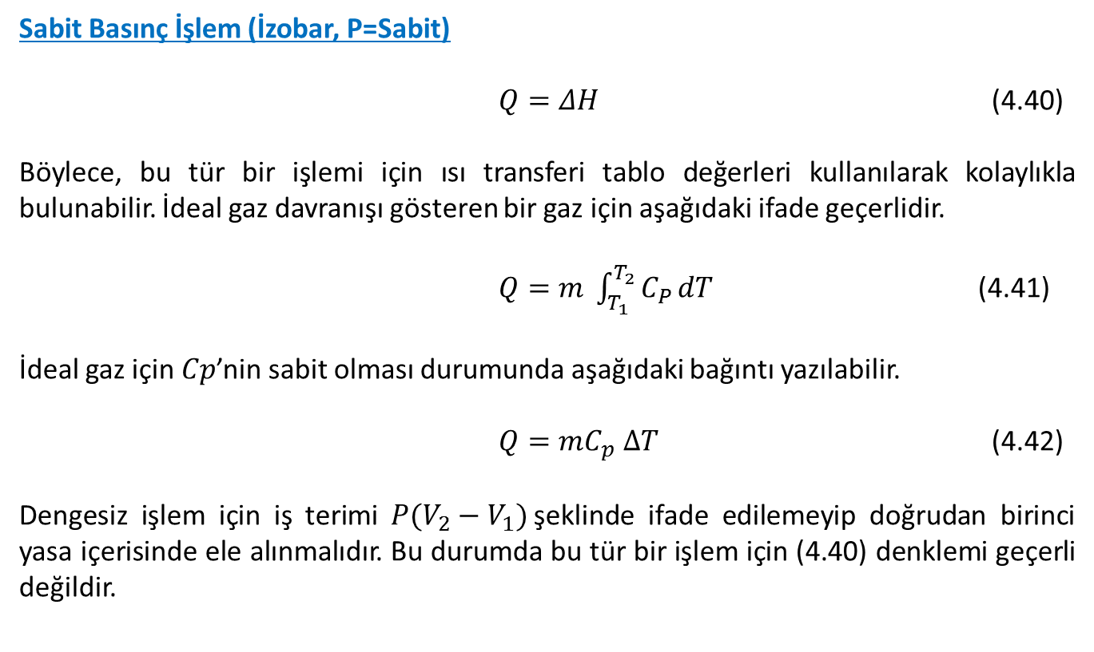
TERMODİNAMİĞİN BİRİNCİ YASASI
4.7 BİRİNCİ YASANIN FARKLI İŞLEMLERE UYGULANMASI
Sabit Basınç İşlem (İzobar, P=Sabit)
$Q=ΔH$ (4.40)
Böylece, bu tür bir işlemi için ısı transferi tablo değerleri kullanılarak kolaylıkla bulunabilir. İdeal gaz davranışı gösteren bir gaz için aşağıdaki ifade geçerlidir.
$Q=m \int_{T_{1}}^{T_{2}}{C_{P}}dT$ (4.41)
İdeal gaz için $Cp$’nin sabit olması durumunda aşağıdaki bağıntı yazılabilir.
$Q=mC_{p} ΔT$ (4.42)
Dengesiz işlem için iş terimi $P(V_{2}−V_{1})$şeklinde ifade edilemeyip doğrudan birinci yasa içerisinde ele alınmalıdır. Bu durumda bu tür bir işlem için (4.40) denklemi geçerli değildir.

Slide 35
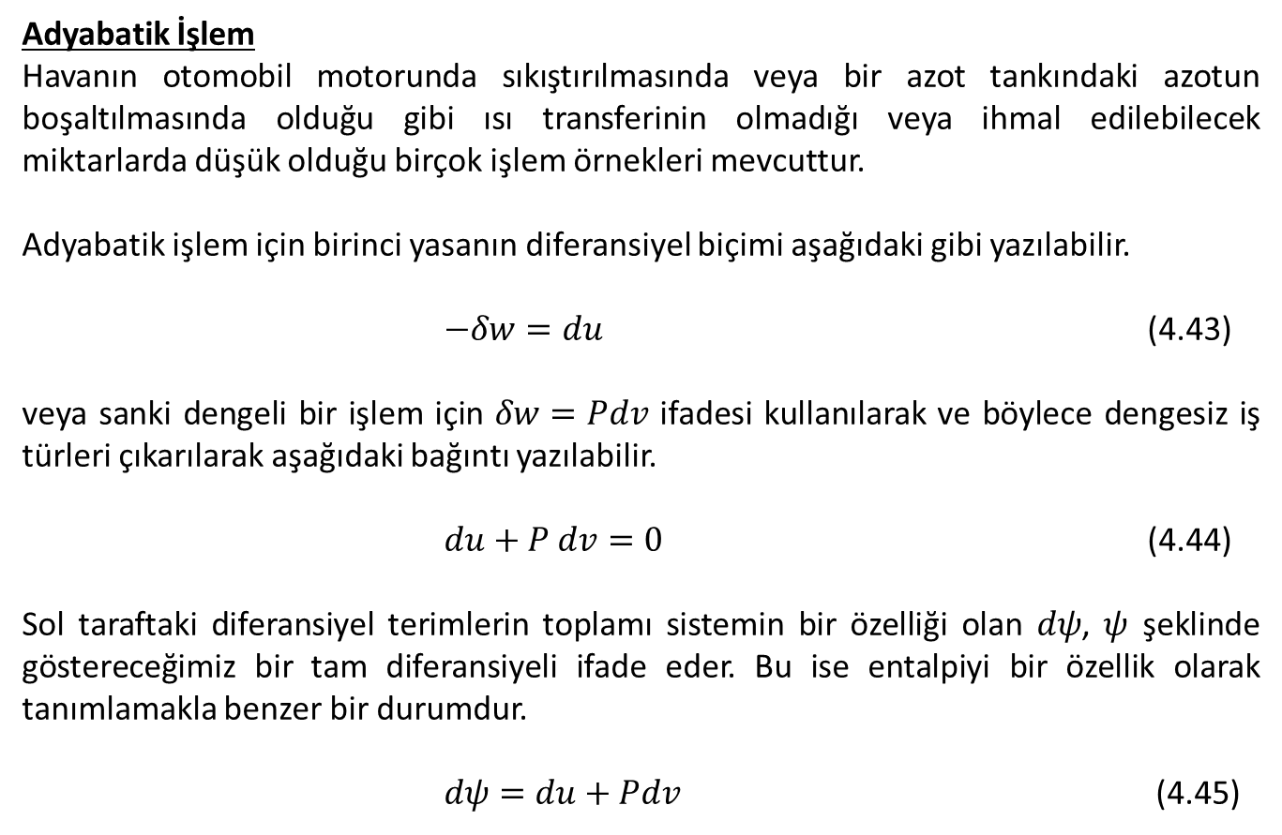
TERMODİNAMİĞİN BİRİNCİ YASASI
4.7 BİRİNCİ YASANIN FARKLI İŞLEMLERE UYGULANMASI
Adyabatik İşlem
Havanın otomobil motorunda sıkıştırılmasında veya bir azot tankındaki azotun boşaltılmasında olduğu gibi ısı transferinin olmadığı veya ihmal edilebilecek miktarlarda düşük olduğu birçok işlem örnekleri mevcuttur.
Adyabatik işlem için birinci yasanın diferansiyel biçimi aşağıdaki gibi yazılabilir.
$−δw=du$ (4.43)
veya sanki dengeli bir işlem için $δw=Pdv$ ifadesi kullanılarak ve böylece dengesiz iş türleri çıkarılarak aşağıdaki bağıntı yazılabilir.
$du+P dv=0$ (4.44)
Sol taraftaki diferansiyel terimlerin toplamı sistemin bir özelliği olan $dψ$, $ψ$ şeklinde göstereceğimiz bir tam diferansiyeli ifade eder. Bu ise entalpiyi bir özellik olarak tanımlamakla benzer bir durumdur.
$dψ=du+Pdv$ (4.45)

Slide 36
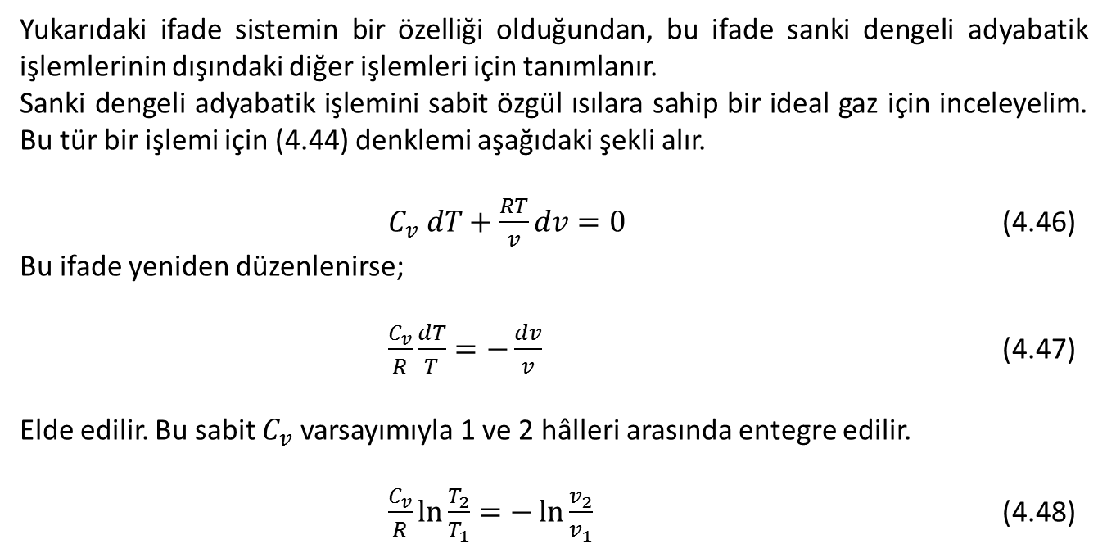
TERMODİNAMİĞİN BİRİNCİ YASASI
4.7 BİRİNCİ YASANIN FARKLI İŞLEMLERE UYGULANMASI
Yukarıdaki ifade sistemin bir özelliği olduğundan, bu ifade sanki dengeli adyabatik işlemlerinin dışındaki diğer işlemleri için tanımlanır.
Sanki dengeli adyabatik işlemini sabit özgül ısılara sahip bir ideal gaz için inceleyelim. Bu tür bir işlemi için (4.44) denklemi aşağıdaki şekli alır.
$C_{v} dT+\frac{RT}{v}dv=0$ (4.46)
Bu ifade yeniden düzenlenirse;
$\frac{C_{v}}{R}\frac{dT}{T}=−\frac{dv}{v}$ (4.47)
Elde edilir. Bu sabit $C_{v}$ varsayımıyla 1 ve 2 hâlleri arasında entegre edilir.
$\frac{C_{v}}{R}\ln{\frac{T_{2}}{T_{1}}}=−\ln{\frac{v_{2}}{v_{1}}}$ (4.48)

Slide 37
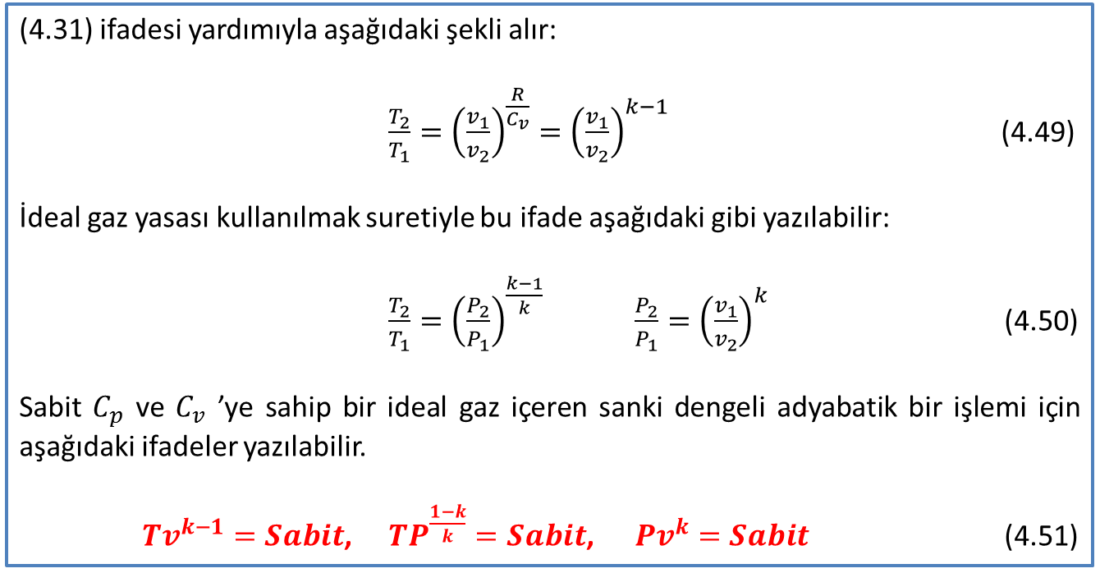
TERMODİNAMİĞİN BİRİNCİ YASASI
4.7 BİRİNCİ YASANIN FARKLI İŞLEMLERE UYGULANMASI
(4.31) ifadesi yardımıyla aşağıdaki şekli alır:
$\frac{T_{2}}{T_{1}}={\left(\frac{v_{1}}{v_{2}}\right)}^{\frac{R}{C_{v}}}={\left(\frac{v_{1}}{v_{2}}\right)}^{k−1}$ (4.49)
İdeal gaz yasası kullanılmak suretiyle bu ifade aşağıdaki gibi yazılabilir:
$\frac{T_{2}}{T_{1}}={\left(\frac{P_{2}}{P_{1}}\right)}^{\frac{k−1}{k}}$ $\frac{P_{2}}{P_{1}}={\left(\frac{v_{1}}{v_{2}}\right)}^{k}$ (4.50)
Sabit $C_{p}$ ve $C_{v}$ ’ye sahip bir ideal gaz içeren sanki dengeli adyabatik bir işlemi için aşağıdaki ifadeler yazılabilir.
$Tv^{k−1}=Sabit$, $TP^{\frac{1−k}{k}}=Sabit$, $Pv^{k}=Sabit$ (4.51)

Slide 38
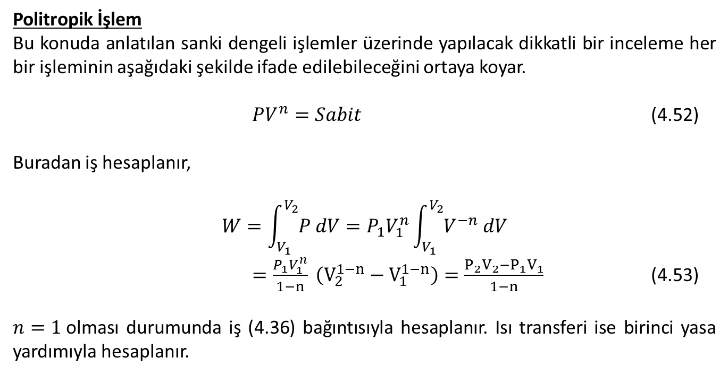
TERMODİNAMİĞİN BİRİNCİ YASASI
4.7 BİRİNCİ YASANIN FARKLI İŞLEMLERE UYGULANMASI
Politropik İşlem
Bu konuda anlatılan sanki dengeli işlemler üzerinde yapılacak dikkatli bir inceleme her bir işleminin aşağıdaki şekilde ifade edilebileceğini ortaya koyar.
$PV^{n}=Sabit$ (4.52)
Buradan iş hesaplanır,
$$W=\int_{V_{1}}^{V_{2}}{P dV}=P_{1}V_{1}^{n}\int_{V_{1}}^{V_{2}}{V^{−n} dV}$$
$=\frac{P_{1}V_{1}^{n}}{1−n} \left(V_{2}^{1−n}−V_{1}^{1−n}\right)=\frac{P_{2}V_{2}−P_{1}V_{1}}{1−n}$ (4.53)
$n=1$olması durumunda iş (4.36) bağıntısıyla hesaplanır. Isı transferi ise birinci yasa yardımıyla hesaplanır.

Slide 39
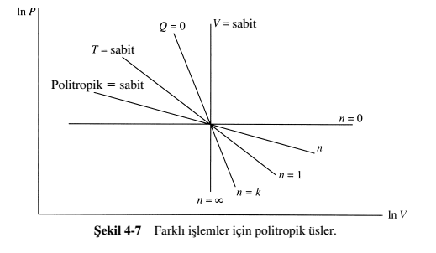
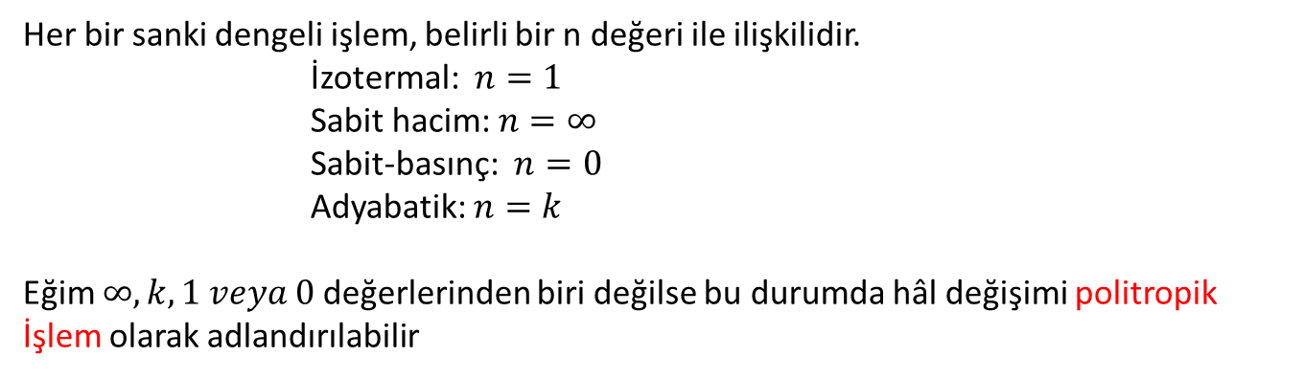
TERMODİNAMİĞİN BİRİNCİ YASASI
4.7 BİRİNCİ YASANIN FARKLI İŞLEMLERE UYGULANMASI
Her bir sanki dengeli işlem, belirli bir n değeri ile ilişkilidir.
İzotermal: $n=1$
Sabit hacim: $n=∞$
Sabit-basınç: $n=0$
Adyabatik: $n=k$
Eğim $∞, k, 1 veya 0$değerlerinden biri değilse bu durumda hâl değişimi politropik
İşlem olarak adlandırılabilir

Slide 40
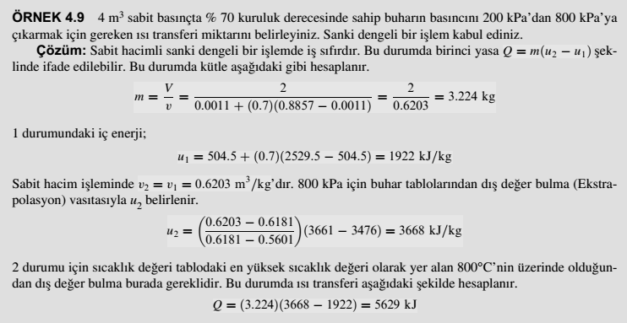
TERMODİNAMİĞİN BİRİNCİ YASASI
4.7 BİRİNCİ YASANIN FARKLI İŞLEMLERE UYGULANMASI
Sabit hacimde V=2 m3 için soru

Slide 41
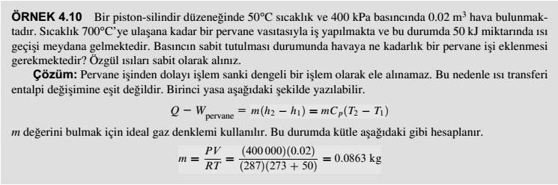
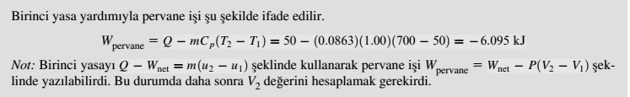
TERMODİNAMİĞİN BİRİNCİ YASASI
4.7 BİRİNCİ YASANIN FARKLI İŞLEMLERE UYGULANMASI
Wp
Wmil?-=?
Hava
Q

Slide 42
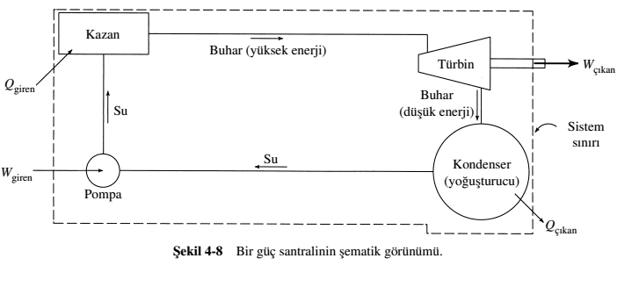
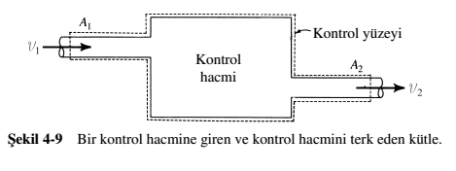
TERMODİNAMİĞİN BİRİNCİ YASASI
4.8 KONTROL HACİMLERİ İÇİN GENEL FORMÜLASYON
Çoğu uygulamalar için hem sürekli (kararlı) akış (akış değişkenleri zamanla değişmemekte) hem de üniform akış(hız, basınç ve yoğunluk kesit alanı boyunca sabittir) varsayımlarının kabul edilebilir olduklarını göz önünde bulundurmalıyız.

Slide 43

TERMODİNAMİĞİN BİRİNCİ YASASI
4.8 KONTROL HACİMLERİ İÇİN GENEL FORMÜLASYON
Süreklilik Denklemi
$\left\{\begin{aligned}Kontrol Hacmine \\ Giren Kütle \\ m_{1}\end{aligned}\right\}−\left\{\begin{aligned}Kontrol Hacmini \\ Terkeden Kütle \\ m_{2}\end{aligned}\right\}=\left\{\begin{aligned}Kontrol Hacmindeki \\ Kütle değişimi \\ Δm_{c.v}\end{aligned}\right\}$ (4.54)
$∆t$ zaman aralığında A kesitinden geçen kütle miktarı $ρA V Δt$şeklinde gösterilebilir. Burada $V Δt$kütle parçacıklarının kat ettiği mesafe ve $A V Δt$ise kütle parçacıkların üzerinden geçtiği hacimdir. Böylece denklem (4.54) aşağıdaki şekilde yazılabilir.
$ρ_{1}A_{1} V_{1} −ρ_{2}A_{2} V_{2}=Δm_{c.v}$ (4.55)
Burada $V_{1}$ ve $V_{2}$ hızları sırasıyla $A_{1}$ ve $A_{2}$ kesitlerine dik doğrultudaki hızlardır. Burada hızın ve yoğunluğun her iki kesitte üniform olduğu kabul edilmiştir.

Slide 44

TERMODİNAMİĞİN BİRİNCİ YASASI
4.8 KONTROL HACİMLERİ İÇİN GENEL FORMÜLASYON
(4.55) ifadesini ∆t’ye böler, ayrıca $∆t →0$olduğu göz önünde bulundurulursa süreklilik denklemi elde edilir.
$ρ_{1}A_{1} V_{1}=ρ_{2}A_{2} V_{2}=\frac{dm_{c.v}}{dt}$ (4.56)
Kontrol hacmi içerisinde kütlenin sabit kaldığı sürekli akış durumu için süreklilik denklemi aşağıdaki formüle indirgenir.
$ρ_{1}A_{1} V_{1}=ρ_{2}A_{2} V_{2}$ (4.57)
Birim zamanda kesitten geçen kütle miktarı kütle akısı olarak adlandırılır. Birimi kg/s ‘dir. Aşağıdaki denklem ile ifade edilir.
$\dot{m}=ρA V$ (4.58)

Slide 45

TERMODİNAMİĞİN BİRİNCİ YASASI
4.8 KONTROL HACİMLERİ İÇİN GENEL FORMÜLASYON

Slide 46


TERMODİNAMİĞİN BİRİNCİ YASASI
4.8 KONTROL HACİMLERİ İÇİN GENEL FORMÜLASYON
Enerji Denklemi
$\left\{\begin{aligned}Kontrol hacmine \\ transfer edilen \\ net enerji \\ Q−W\end{aligned}\right\}+\left\{\begin{aligned}Kontrol \\ hacmine \\ giren enerji \\ E_{1}\end{aligned}\right\}−\left\{\begin{aligned}Kontrol \\ hacmini \\ terkeden enerji \\ E_{2}\end{aligned}\right\}=\left\{\begin{aligned}Kontrol \\ hacmindeki \\ enerji değişimi \\ ΔE_{c.v}\end{aligned}\right\}$ (4.59)

Slide 47

TERMODİNAMİĞİN BİRİNCİ YASASI
4.8 KONTROL HACİMLERİ İÇİN GENEL FORMÜLASYON
W işi iki ayrı kısımdan oluşur: Bazen akış işi olarak adlandırılan ve akışkanın hareketi için gereken basınç nedeniyle ortaya çıkan işve mil işi olarak adlandırılan, dönen bir milin neden olduğu iş. Bu da aşağıdaki gibi ifade edilir:
$W=P_{2}A_{2}V_{2} Δt−P_{1}A_{1}V_{1} Δt+w_{S}$ (4.60)
Burada $PA$ basınç kuvveti ve $vdT$ ise akışkanın $∆t$ zaman aralığında yol aldığı mesafedir. Akışkan kontrol hacmi içerisine doğru hareket ettiğinde sistem üzerinde yapılan işi negatif olacağından $W$ negatif işaretli olur.
$E$ enerjisi; kinetik, potansiyel ve iç enerjilerin birleşiminden oluşur
$E=\frac{1}{2}mV^{2}+mgz+mu$ (4.61)

Slide 48

TERMODİNAMİĞİN BİRİNCİ YASASI
4.8 KONTROL HACİMLERİ İÇİN GENEL FORMÜLASYON
Bu durumda birinci yasa, aşağıdaki şekilde yazılabilir
$$Q−W_{s}−P_{2}A_{2}V_{2} Δt+P_{1}A_{1}V_{1} Δt+ρ_{1}A_{1}V_{1}\left(\frac{V_{1}^{2}}{2}+gz_{1}+u_{1}\right)Δt$$
$−ρ_{2}A_{2}V_{2}\left(\frac{V_{2}^{2}}{2}+gz_{2}+u_{2}\right)$ $Δt=ΔE_{c.v}$ (4.62)
Enerji denklemini elde etmek için denklemin her iki tarafı ∆t’ye bölünürse aşağıdaki ifade elde edilir:
$\dot{Q}−{\dot{W}}_{s}={\dot{m}}_{2}\left(\frac{V_{2}^{2}}{2}+gz_{2}+u_{2}+\frac{P_{2}}{ρ_{2}}\right)−{\dot{m}}_{1}\left(\frac{V_{1}^{2}}{2}+gz_{1}+u_{1}+\frac{P_{1}}{ρ_{1}}\right)+\frac{dE_{c.v}}{dt}$ (4.63)
Burada aşağıdaki ifadeler kullanılmıştır.
$\dot{Q}=\frac{Q}{Δt}$ ${\dot{W}}_{s}=\frac{W}{Δt}$ $\dot{m}=ρA V$ (4.64)

Slide 49

TERMODİNAMİĞİN BİRİNCİ YASASI
4.8 KONTROL HACİMLERİ İÇİN GENEL FORMÜLASYON
Sürekli akış durumu için enerji denklemi aşağıdaki genel şekli alır:
$\dot{Q}−{\dot{W}}_{s}=\dot{m} \left[h_{2}−h_{1}+g\left(z_{2}−z_{1}\right)+\frac{V_{2}^{2}−V_{1}^{2}}{2}\right]$ (4.65)
Çoğu zaman kinetik ve potansiyel enerji değişimleri ihmal edilmektedir. Bu durumda birinci yasa aşağıdaki sadeleşmiş hâli alır.
$\dot{Q}−{\dot{W}}_{s}=\dot{m}\left(h_{2}−h_{1}\right)$ (4.66)
Veya;
$q−w_{s}=h_{2}−h_{1}$ (4.67)

Slide 50

TERMODİNAMİĞİN BİRİNCİ YASASI
4.8 KONTROL HACİMLERİ İÇİN GENEL FORMÜLASYON
İçerisinde sıvı akışı olan bir kontrol hacmi için (4.63) denklemini kullanmak uygundur. Sürekli bir akış durumu için ($ρ_{2}=ρ_{1}=ρ$) ısı transferini ve iç enerjideki değişimleri ihmal ettiğimizde enerji denklemi aşağıdaki şekilde yazılabilir.
${−\dot{W}}_{s}=\dot{m} \left[\frac{P_{2}−P_{1}}{ρ}+\frac{V_{2}^{2}−V_{1}^{2}}{2}+g\left(z_{2}−z_{1}\right)\right]$ (4.68)

Slide 51


TERMODİNAMİĞİN BİRİNCİ YASASI
4.9 ENERJİ DENKLEMİNİN UYGULAMALARI
Kısma Cihazları
Kısma cihazları, önemli oranlarda potansiyel veya kinetik enerji değişimine neden olmadan ani bir basınç düşümüne yol açan sürekli akışlı adyabatik bir işlem içerir. Bu işlem, önemli miktarda bir ısı transferi gerçekleşmeden göreceli olarak ani bir şekilde gerçekleşir.
Enerji denklemi herhangi bir iş olmaksızın ve kinetik ve potansiyel enerji değişimleri ihmal edilerek bu tür bir cihaza uygulandığında, sanki dengeli adyabatik bir işlem için aşağıdaki ifade elde edilir [Bakınız (4.67)].
$h_{1}=h_{2}$ (4.69)

Slide 52

TERMODİNAMİĞİN BİRİNCİ YASASI
4.9 ENERJİ DENKLEMİNİN UYGULAMALARI

Slide 53



TERMODİNAMİĞİN BİRİNCİ YASASI
4.9 ENERJİ DENKLEMİNİN UYGULAMALARI
Kompresörler, Pompalar ve Türbinler
Pompalar basınç artışına yol açacak şekilde enerjiyi kendi içerisinde akmakta olan sıvıya aktaran cihazlardır.
Kompresörler ve fanlar da bu kategori içerisinde ele alınabilir. Ancak bunlardaki asıl amaç gaz basıncını artırmaktır.
Diğer taraftan türbinler akışkan tarafından, içerisindeki türbin kanatları üzerinde iş yapılan cihazlardır. Bunun sonucunda türbinin girişi ile çıkışı arasında basınç düşümü meydana gelir. Bazı durumlarda bu tür cihazlardan çevreye ısı geçişi meydana gelebilir. Fakat çoğunlukla bu ısı geçişi ihmal edilebilmektedir. Ayrıca kinetik ve potansiyel enerji değişimleri de genellikle ihmal edilebilmektedir.

Slide 54

TERMODİNAMİĞİN BİRİNCİ YASASI
4.9 ENERJİ DENKLEMİNİN UYGULAMALARI
Kararlı(sürekli) olarak çalışan bu tür cihazlar için enerji denklemi aşağıdaki şekli alır [Bakınız (4.66)].
${−\dot{W}}_{s}=\dot{m}(h_{2}−h_{1})$ veya $−w_{s}=h_{2}−h_{1}$ (4.70)
Burada ${\dot{W}}_{s}$ bir kompresör için negatif, bir gaz veya buhar türbini için ise pozitiftir. Yüksek sıcaklığa sahip çalışma akışkanından dolayı ısı transferinin meydana geldiği durumlarda ısı transferi ifadesinin yukarıdaki denklemde yerine yazılması uygun olur.
Su gibi sıvılar için (4.68) enerji denklemi kinetik ve potansiyel enerji değişimleri ihmal edilerek aşağıdaki şekilde yazılabilir.
${−w}_{s}=\frac{P_{2}−P_{1}}{ρ}$ (4.71)

Slide 55

TERMODİNAMİĞİN BİRİNCİ YASASI
4.9 ENERJİ DENKLEMİNİN UYGULAMALARI

Slide 56

TERMODİNAMİĞİN BİRİNCİ YASASI

Slide 57


TERMODİNAMİĞİN BİRİNCİ YASASI
4.9 ENERJİ DENKLEMİNİN UYGULAMALARI
Lüleler ve Difüzörler
Lüleler (Nozul) akışkan hızını artırmak için kullanılan cihazlardır. Bu akışkan basıncının düşürülmesiyle sağlanır. Difüzörler (Yayıcılar) ise akışkan hızını azaltmak suretiyle akışkanın basıncını artıran cihazlardır. Bu tür cihazlarda herhangi bir iş etkileşimi olmayıp ısı transferi de ihmal edilebilir seviyelerdedir. Buna ilaveten iç enerji ile potansiyel enerji değişimleri de ihmal edildiğinde enerji denklemi aşağıdaki şekli alır:
$$0=\frac{V_{2}^{2}}{2}−\frac{V_{1}^{2}}{2}+h_{2}−h_{1}$$

Slide 58

TERMODİNAMİĞİN BİRİNCİ YASASI
4.9 ENERJİ DENKLEMİNİN UYGULAMALARI
Bir lülenin akış yönünde azalan bir kesit alanına, bir difüzörün ise akış yönünde artan bir kesit alanına sahip olması beklenir.
Bu gerçekte akış içerisinde $V<\sqrt{kRT}$
Olması durumunda ses altı bir akış durumu için geçerlidir.
İçerisinde $V>\sqrt{kRT}$
ifadesi geçerli olan bir ses üstü akış için ise bunun tersi doğrudur.
Lüle veya difüzördeki akış için üç denklem kullanılabilir: Enerji denklemi, süreklilik denklemi ve sanki dengeli adyabatik bir akışta olduğu gibi bir hal denklemi.

Slide 59

TERMODİNAMİĞİN BİRİNCİ YASASI

Slide 60

TERMODİNAMİĞİN BİRİNCİ YASASI
4.9 ENERJİ DENKLEMİNİN UYGULAMALARI

Slide 61




TERMODİNAMİĞİN BİRİNCİ YASASI
4.9 ENERJİ DENKLEMİNİN UYGULAMALARI
Isı değiştiricileri
Isı değiştiricileri mühendislikte birçok uygulama alanı bulunan önemli cihazlardır. Isı değiştiricileri sıcak bir cisimden daha soğuk olan cisme veya çevre ortama ısı transfer etmek suretiyle enerji aktarımında kullanılırlar.
Kanal boyunca meydana gelen basınç düşümü genellikle ihmal edilebilirken potansiyel enerji değişiminin de bulunmadığı varsayılır. Bu durumda ısı değiştiricisi içerisinde
herhangi bir iş etkileşimi olmadığından enerji denklemi aşağıdaki şekilde yazılabilir.
$\dot{Q}=\dot{m}\left(h_{2}−h_{1}\right)$ (4.73)

Slide 62


TERMODİNAMİĞİN BİRİNCİ YASASI
4.9 ENERJİ DENKLEMİNİN UYGULAMALARI
Enerji değişimi, Şekil 4-17’de şematik olarak gösterildiği gibi hareket eden iki akışkan arasında gerçekleştirilebilir. Birleşik birim içeren yalıtılmış bir kontrol hacmi için enerji denklemi Şekil 4-17a’da gösterilen kontrol hacmi için uygulanacak olursa aşağıdaki ifade yazılabilir.
$0={\dot{m}}_{A}\left(h_{A2}−h_{A1}\right)+{\dot{m}}_{B}(h_{B2}−h_{B1})$ (4.74)
A akışkanını terk eden enerji, ısı transferi neticesinde B akışkanına geçer. Şekil 4-17b’de gösterilen kontrol hacimleri için aşağıdaki ifadeler yazılabilir.
$\dot{Q}={\dot{m}}_{B}(h_{B2}−h_{B1})$ $−\dot{Q}={\dot{m}}_{A}(h_{A2}−h_{A1}$) (4.75)

Slide 63

TERMODİNAMİĞİN BİRİNCİ YASASI
4.9 ENERJİ DENKLEMİNİN UYGULAMALARI

Slide 64
TERMODİNAMİĞİN BİRİNCİ YASASI
4.9 ENERJİ DENKLEMİNİN UYGULAMALARI
Güç ve Soğutma Çevrimleri
Isı formundaki enerji çalışma bir akışkanına transfer edildiğinde, çalışma akışkanından iş formunda enerji elde edilebilir. İş, bir güç santralinde olduğu gibi enerjinin elektrik formuna veya bir otomobilde olduğu gibi enerjinin mekanik formuna dönüştürülebilir. Enerjinin bu tür dönüşümleri genellikle bir güç çevrimi ile sağlanır. Bu tür bir çevrim Şekil 4-18’de verilmiştir. Kazan (bir ısı değiştiricisi) içerisinde, yakıtın sahip olduğu enerji ısı vasıtasıyla suya geçer. Bunun sonucunda su yüksek basınçlı buhara dönüşerek
kazandan çıkar ve türbine girer. Yoğuşturucu (diğer bir ısı değiştiricisi) ısıyı uzaklaştırırken pompa ise türbin içerisinde düşen basıncı artırır.

Slide 65


TERMODİNAMİĞİN BİRİNCİ YASASI
4.9 ENERJİ DENKLEMİNİN UYGULAMALARI
Isıl verim 𝜂, üretilen net işin, enerji girişine oranı olarak tanımlanır. Bu tanım basit bir güç çevrimi için aşağıdaki şekilde ifade edilebilir.
$η=\frac{{\dot{W}}_{T}−{\dot{W}}_{P}}{{\dot{Q}}_{B}}$ (4.76)

Slide 66


TERMODİNAMİĞİN BİRİNCİ YASASI
4.9 ENERJİ DENKLEMİNİN UYGULAMALARI
Diğer bileşenler Şekil 4-19’da gösterildiği gibi bir soğutma çevrimi oluşturacak şekilde bir düzen içerisinde bir araya getirilebilir. Isı, buharlaştırıcıda (bir ısı değiştiricisinde) çalışma akışkanına (soğutucu akışkan) transfer edilir. Çalışma akışkanı daha sonra kompresör tarafından sıkıştırılır. Isı, yoğuşturucuda çalışma akışkanından transfer edilir ve daha sonra akışkanın basıncı genişleme vanasında aniden düşürülür. Bir soğutma çevrimi bir cisme enerji vermek (${\dot{Q}}_{c}$ Isı transferi) veya bir cisimden enerji çekmek (${\dot{Q}}_{E}$ Isı transferi) için kullanılabilir.

Slide 67

TERMODİNAMİĞİN BİRİNCİ YASASI
4.9 ENERJİ DENKLEMİNİN UYGULAMALARI
  $COP=\frac{{\dot{Q}}_{E}}{W_{komp}}=\frac{{\dot{Q}}_{E}}{{\dot{Q}}_{c}−{\dot{Q}}_{E}}$ (4.77)
Bir cisme ısı veriliyorsa buradaki amaç bunu tekrar minimum iş girişi ile yapmak olmalıdır. Bu durumda performans katsayısı aşağıdaki şekilde tanımlanır.
$COP=\frac{{\dot{Q}}_{E}}{W_{komp}}=\frac{{\dot{Q}}_{E}}{{\dot{Q}}_{c}−{\dot{Q}}_{E}}$ (4.78)
Bu ikinci amaç için çalışan cihaza ısı pompası adı verilmektedir. Bu cihaz sadece ilk amaç için çalışıyorsa bu bir soğutma makinesidir.
Bir güç santralinin ısıl verimi % 35, bir otomobil motorunun ise
% 20 civarındadır. Bir soğutucu veya ısı pompasının performans katsayısı ise 2 ile 6 arasında değişirken ısı pompalarının performans katsayıları daha yüksek olabilmektedir.

Slide 68

TERMODİNAMİĞİN BİRİNCİ YASASI
4.9 ENERJİ DENKLEMİNİN UYGULAMALARI

Slide 69

TERMODİNAMİĞİN BİRİNCİ YASASI
4.9 ENERJİ DENKLEMİNİN UYGULAMALARI

Slide 70
TERMODİNAMİĞİN BİRİNCİ YASASI
4.9 ENERJİ DENKLEMİNİN UYGULAMALARI
Süreksiz (Geçici) Akış
Rijit bir tankın gazla doldurulması ve Basınçlı bir tanktan gazın boşaltılması burada ele alacağımız durumlar için birer örnek teşkil etmektedir. Enerji denklemi, aşağıdaki şekilde yazılabilir.
Tankta sadece bir giriş bulunmaktadır. Şaft işi bulunmadığından enerji denklemi aşağıdaki şekilde yazılabilir.

Slide 71


TERMODİNAMİĞİN BİRİNCİ YASASI
4.9 ENERJİ DENKLEMİNİN UYGULAMALARI
Bu denklem $dt$ ile çarpılıp bir $t_{i}$ başlangıç zamanından $t_{f}$ bitiş zamanına integre edilecek olursa aşağıdaki ifade elde edilir.

Slide 72
TERMODİNAMİĞİN BİRİNCİ YASASI
4.9 ENERJİ DENKLEMİNİN UYGULAMALARI
Son hâldeki kütle, başlangıçtaki kütle ile giren kütlenin toplamına eşit olduğundan bu ifade aşağıdaki şekilde yazılabilir.
Şimdi basınçlı bir tankın boşaltılması işlemini ele alalım. Bu problem tankın doldurulması probleminden daha karmaşıktır. Çünkü çıkış kesitinde özellikler zamanla değişmektedir. Bu nedenle değişkenlerin zamanla değişimi göz önünde bulundurulmalıdır. Tankın yalıtılmış olduğunu böylece herhangi bir ısı transferinin meydana gelmediğini, ayrıca kinetik ve potansiyel enerjilerin de ihmal edildiğini göz önünde bulunduralım. Şaft işi bulunmadığından enerji denklemi aşağıdaki şekilde yazılabilir.

Slide 73
TERMODİNAMİĞİN BİRİNCİ YASASI
4.9 ENERJİ DENKLEMİNİN UYGULAMALARI
Son hâldeki kütle, başlangıçtaki kütle ile giren kütlenin toplamına eşit olduğundan bu ifade aşağıdaki şekilde yazılabilir.
Şimdi basınçlı bir tankın boşaltılması işlemini ele alalım. Bu problem tankın doldurulması probleminden daha karmaşıktır. Çünkü çıkış kesitinde özellikler zamanla değişmektedir. Bu nedenle değişkenlerin zamanla değişimi göz önünde bulundurulmalıdır. Tankın yalıtılmış olduğunu böylece herhangi bir ısı transferinin meydana gelmediğini, ayrıca kinetik ve potansiyel enerjilerin de ihmal edildiğini göz önünde bulunduralım. Şaft işi bulunmadığından enerji denklemi aşağıdaki şekilde yazılabilir.

Slide 74


Çözümlü Problemler

Slide 75

Çözümlü Problemler

Slide 76

Çözümlü Problemler

Slide 77

Çözümlü Problemler

Slide 78


Çözümlü Problemler

Slide 79

Çözümlü Problemler

Slide 80

Çözümlü Problemler

Slide 81
Çözümlü Problemler

Slide 82


Çözümlü Problemler
10KPA
DEBİ 15 KG/S

Slide 83

Çözümlü Problemler

Slide 84

Çözümlü Problemler

Slide 85







ÖRNEK
Konutlarda uygulanan elektrikli ısıtma sistemlerinde, hava kanalları ve bunların içinde direnç telli ısıtma elemanları bulunur. Hava, direnç tellerinin üzerinden geçerken ısınır. 1 5 kW gücünde bir elektrikli ısıtma sistemi ele alınsın. Havanın hacimsel debisi 1 50 m /dakika olup, ısıtma bölümüne 100 kPa basınç ve 17 °C sıcaklıkta girmektedir. Kanaldan çevre ortama 200 W ısı kaybı olduğuna göre, havanın çıkış sıcaklığını hesaplayın.
Çözüm Isıtma bölümü, kontrol hacmi olarak alınabilir. Kinetik ve potansiyel enerji değişimleri ihmal edilirse, bir giriş ve bir çıkışlı açık sistem için enerjinin korunumu denklemi aşağıda gösterildiği gibi basitleşir:

Slide 86








ÖRNEK
Soğutucu akışkan-134a yoğuşturucuda su tarafından soğutulmaktadır. Soğutucu akışkan yoğuşturucuya 1 MPa basınçta ve 70 °C sıcaklıkta, 6 kg/dak debiyle girmekte, 35 °C sıcaklıkta çıkmaktadır. Soğutma suyu ise yoğuşturucuya 300 Kpa basınç ve 1 5 °C sıcaklıkta girmekte, 25 °C sıcaklıkta çıkmaktadır. Basınç kayıplarını ihmal ederek, (a) soğutma suyunun kütle debisini, (b) soğutucu akışkandan suya olan ısı geçişini hesaplayın.
(a) Suyun kütle debisini belirlemek için.
(b) Soğutucu akışkandan suya olan ısı geçişi

Slide 87





ÖRNEK
100 kPa basınç ve 280 K sıcaklıkta hava, sürekli akışlı açık bir sistemde 600 kPa basınç ve 400 K sıcaklığa sıkıştırılmaktadır. Havanın debisi 0.02 kg/s'dir ve sıkıştırma işlemi sırasında çevreye 16 kJ/kg ısı geçişi olmaktadır. Kinetik ve potansiyel enerji değişimlerini ihmal ederek, kompresörü çalıştırmak için gerekli gücü hesaplayın.
Çözüm
Kompresörün sınırlarından kütle geçişi olmaktadır, bu nedenle kontrol hacmi içinde zamana göre bir değişim gözlenmediği için sürekli akışlı açık sistem çözümlemesi yapılacaktır. Verilen koşullarda hava mükemmel gaz kabul edilebilir
Kompresöre verilmesi gerekli güç bu değeri kütle debisiyle çarparak hesaplanır:

